Slide 1
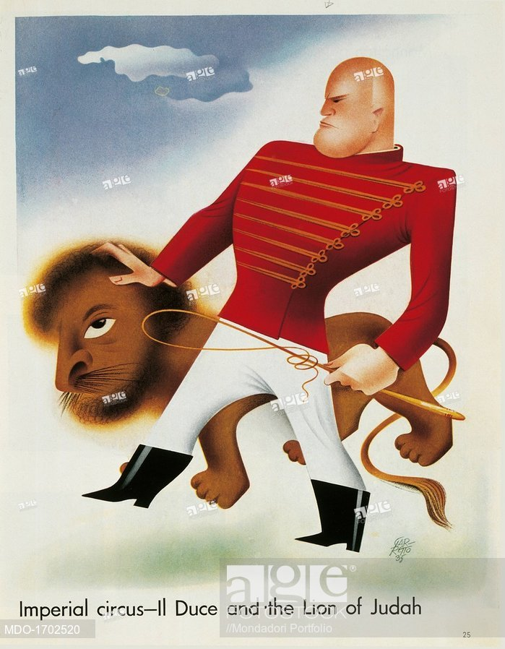
L’ AFRICA IN CASA
Propaganda e cultura di massa nel progetto imperiale

Slide 2
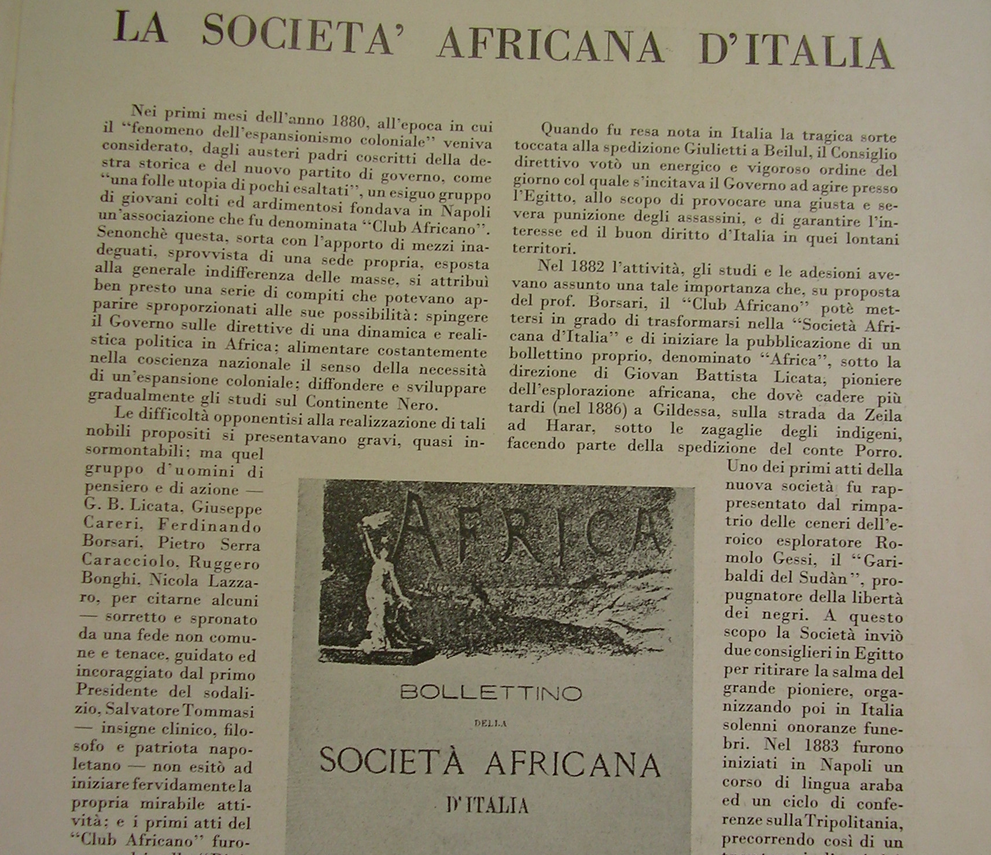
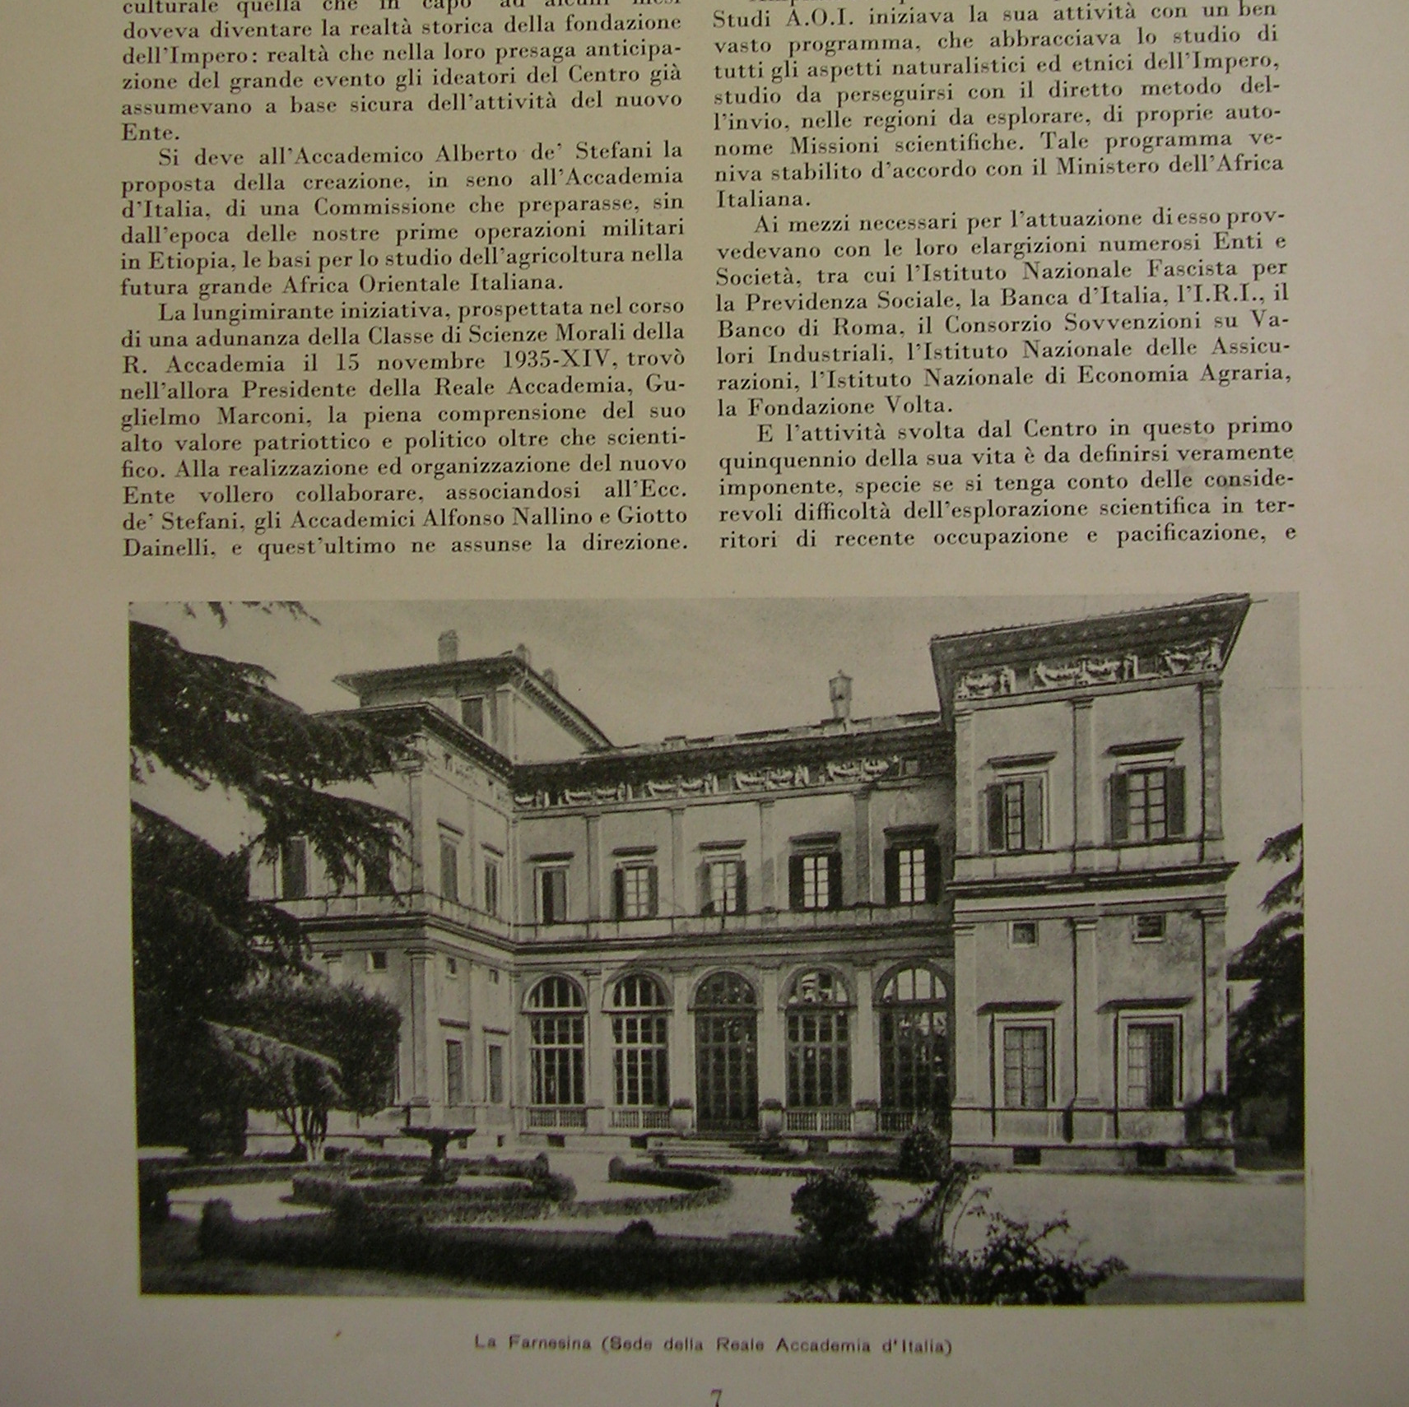
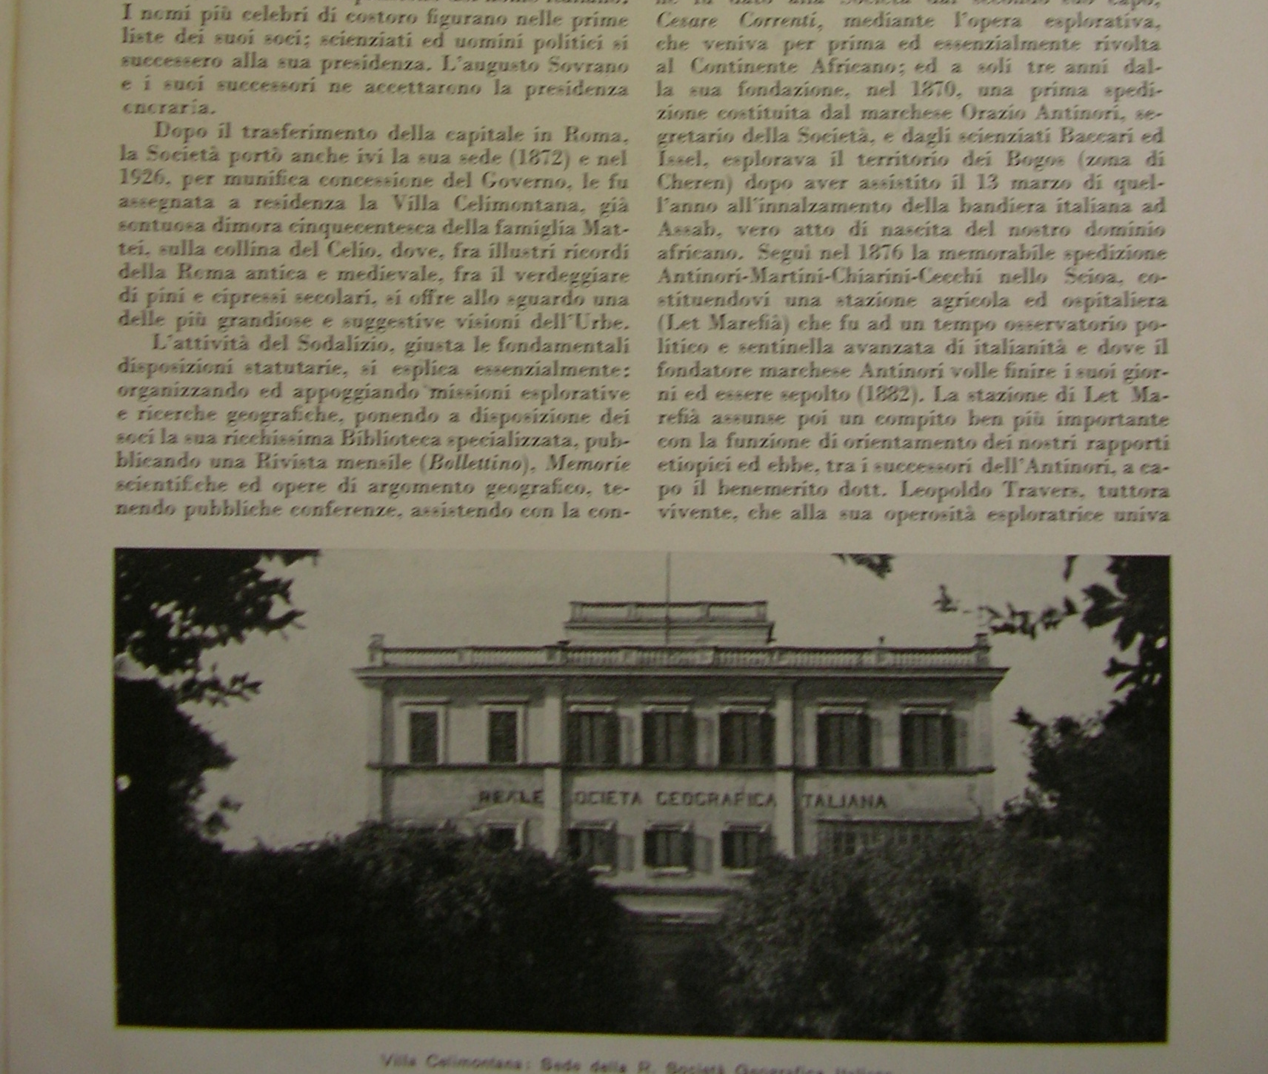
Istituti geografici e istituti coloniali nel progetto imperiale europeo
Avviare spedizioni scientifiche
Sollecitare interesse del governo nel progetto coloniale
Curare la formazione e la diffusione di una sensibilità coloniale nel paese

Slide 3
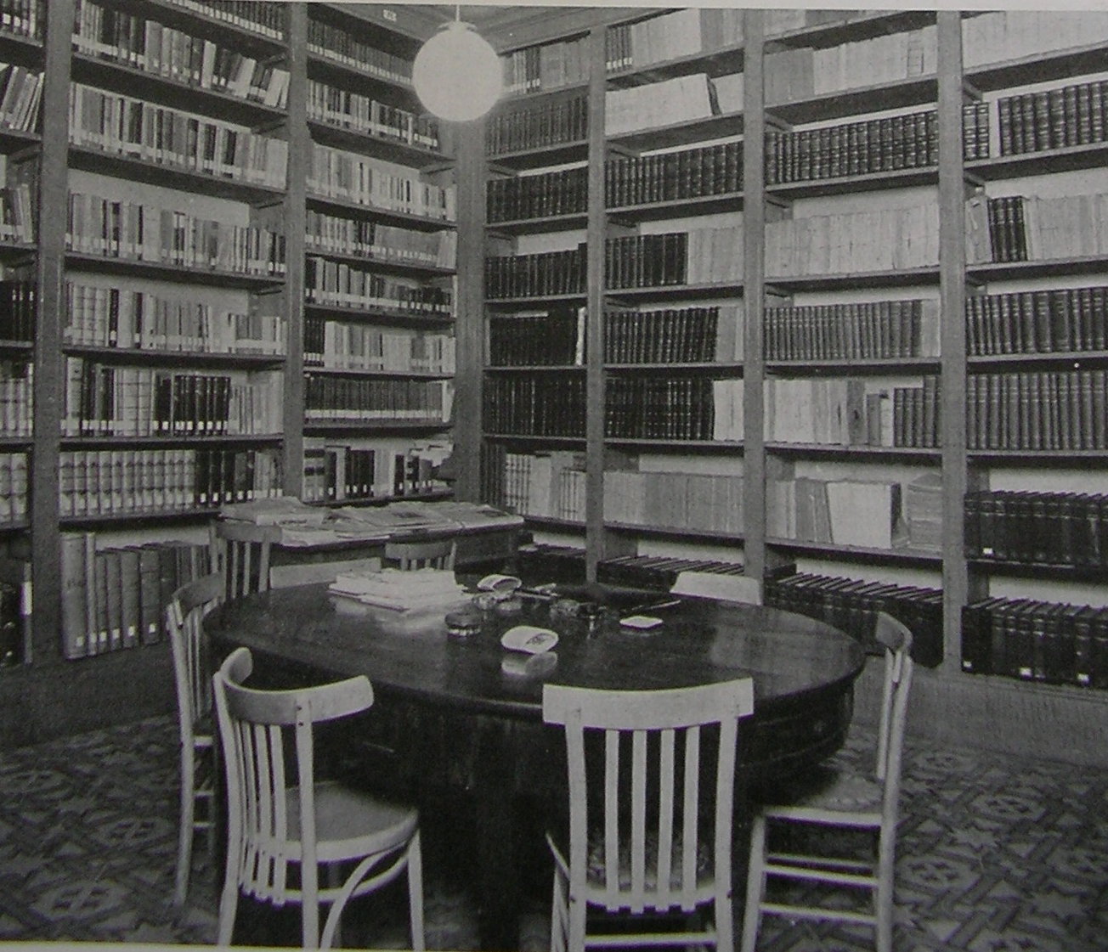
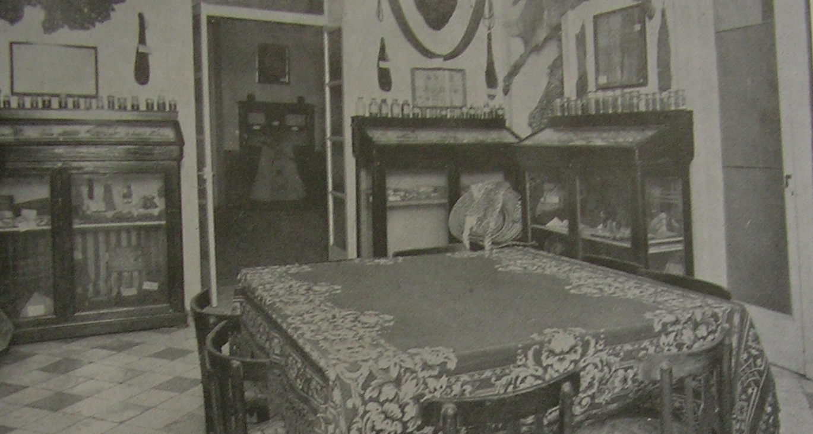
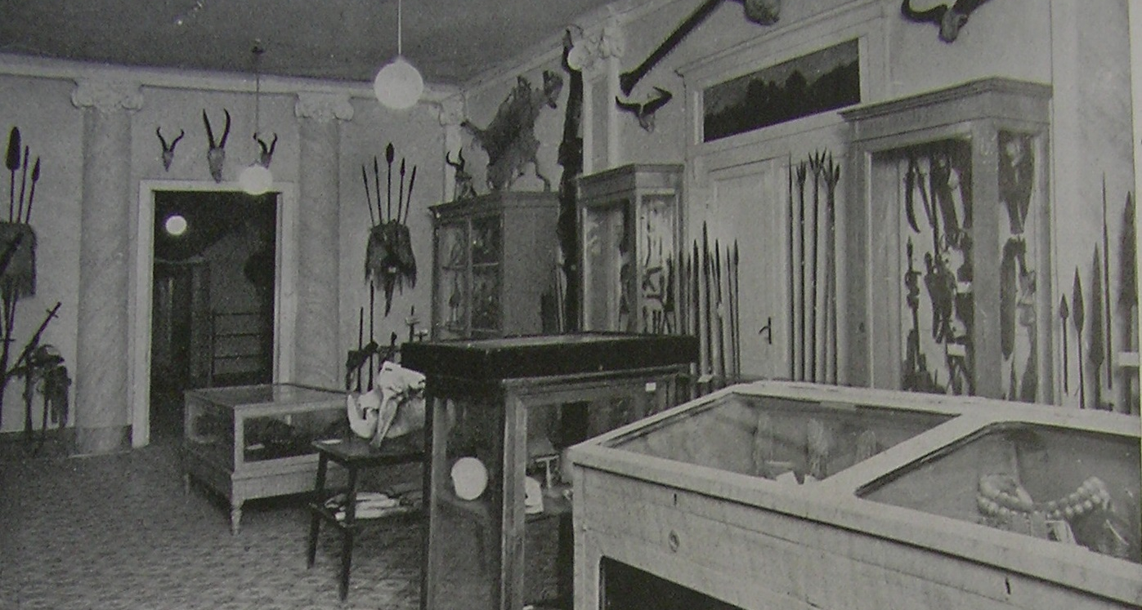
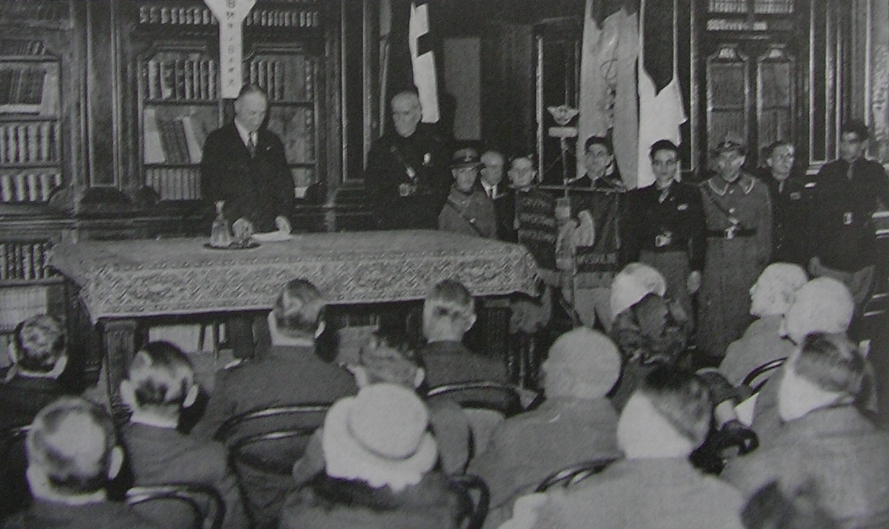

Slide 4
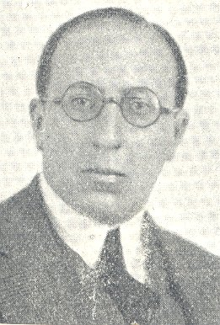
La svolta del 1925-26
Roberto Cantalupo e il progetto per una nazione coloniale

Slide 5
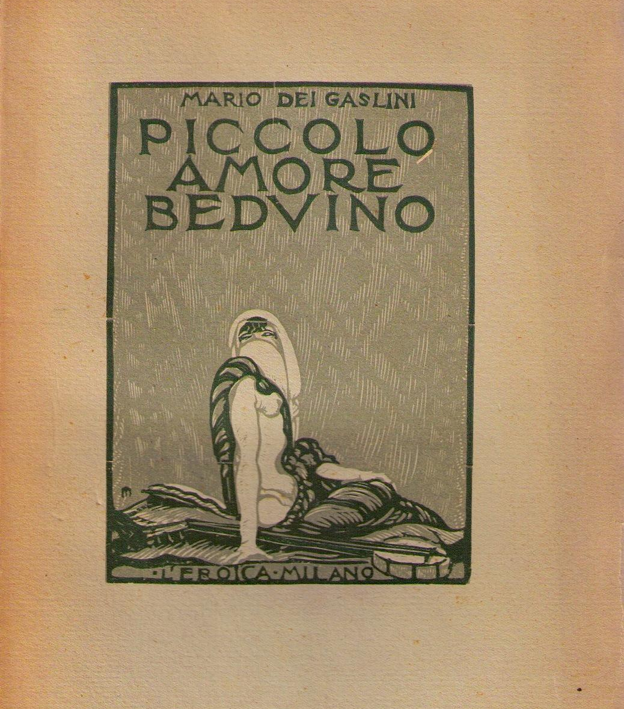
1925: Primo concorso di letteratura coloniale

Slide 6
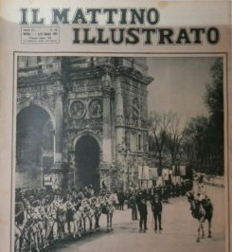
Istituzione GIORNATA COLONIALE
DATA
21 aprile; 24 maggio; 9 maggio
MATERIALI DISTRUBUITI
«centomila volantini recanti i brani più significativi dei discorsi sulle colonie pronunciati da Mussolini, da Federzoni, dai governatori coloniali»
«cartoline illustrate da inviare alle scuole, nelle caserme, negli alberghi, nelle agenzie di viaggi»
MATERIALI PER I RELATORI
l'«Annuario delle Colonie» con i dati e le statistiche sull'economia e la società di ogni singolo possedimento africano
il volume sui precursori coloniali scritto da Cesare Cesari, direttore dell'archivio storico dello Stato Maggiore dell'esercito e libero docente di Storia delle colonie

Slide 7

La riforma della GIORNATA COLONIALE
«Proponiamo:
Che esse [le riunioni] abbiano ad attuarsi soltanto nei capoluoghi di regione in quanto sarebbe errore il trascurare la propaganda nei massimi centri intellettuali e culturali, e in quanto l'eco della medesima verrebbe ripercossa e penetrerebbe in ogni centro minore a mezzo degli autorevoli e diffusi giornali del capoluogo regionale. Il conferenziere prescelto per detti grandi centri dovrebbe essere persona di indiscussa autorità e alta fama.
Che esse abbiano ad attuarsi, oltre che nei capoluoghi di regione, in centri agricoli propriamente detti, senza riguardo alla loro importanza amministrativa o politica; per chiarire meglio il pensiero, meglio varrà agli effetti d'una propaganda efficace e pratica, meglio varrà Rovigo che Venezia, Lodi che Messina. I conferenzieri dovrebbero presciergliersi tra persone pratiche, sperimentate, conoscitrici dell'economia coloniale ai particolari riguardi agrari.
Codesto Ministero – volta che approvi le dette direttive – dovrebbe pertanto trasmettere a questo istituto due schemi di conferenza, uno per i grandi centri – in base a cui il problema coloniale italiano possa essere ampiamente illustrato, nel presupposto d'un pubblico elevato, nei suoi vari aspetti politici, economici, culturali etc., alla stregua degli interessi generali del Paese e con riguardo anche ai rapporti internazionali. L'altro per i centri rurali in base a cui il problema agrario coloniale, agli affetti specialmente della colonizzazione, sia illustrato anche elementarmente ove occorra nel presupposto di un pubblico di agricoltori di mediocre levatura, e capace solo di comprendere il lato pratico del problema»

Slide 8
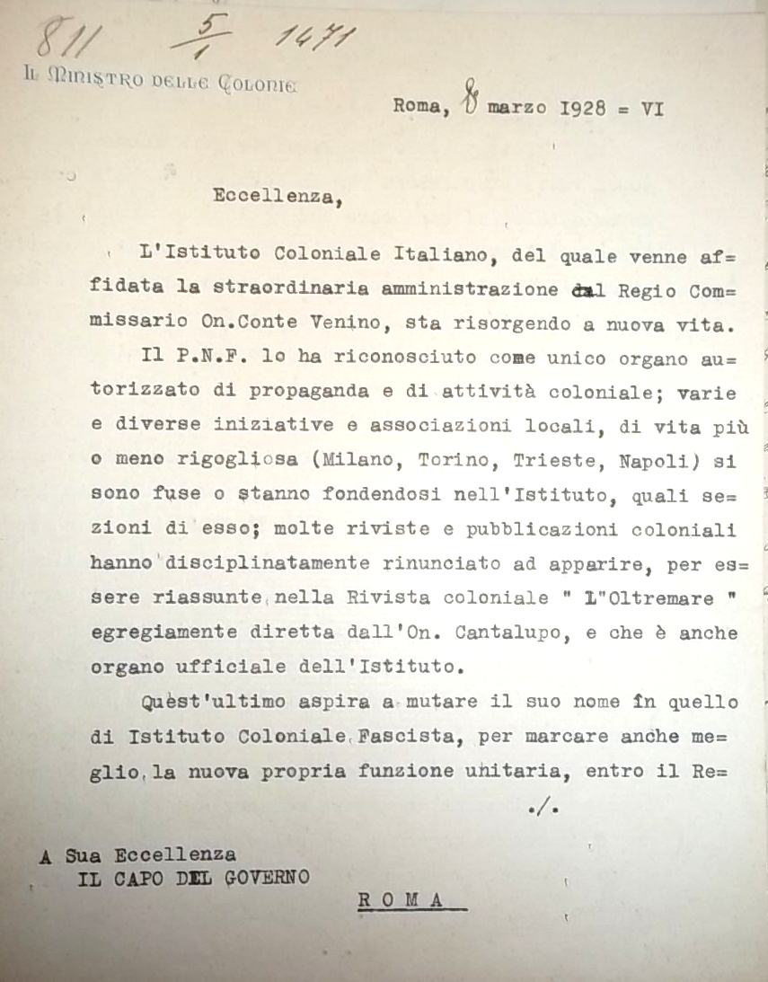
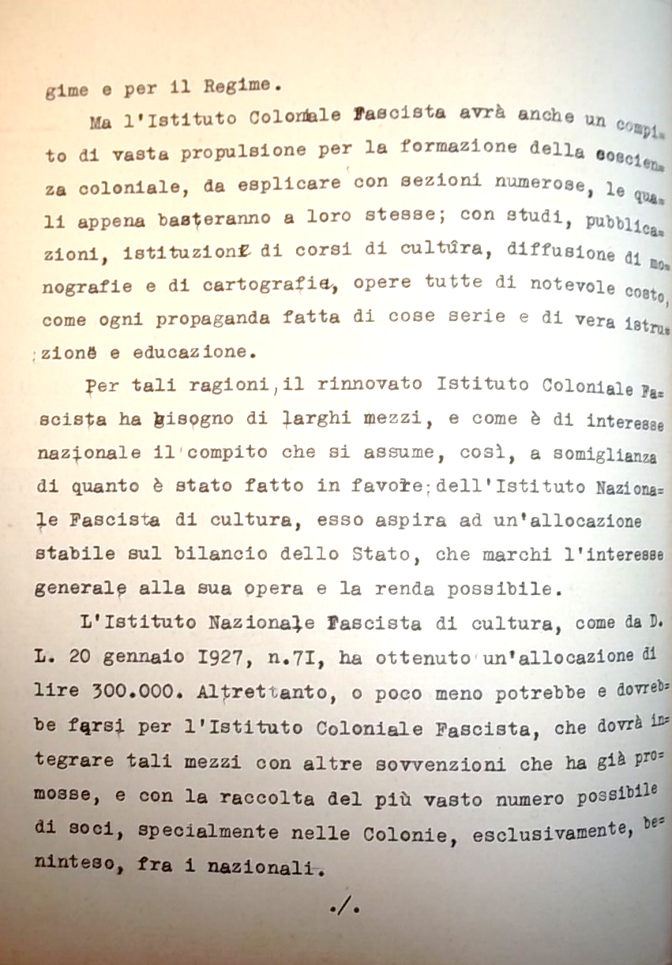
1928: Dall’Istituto Coloniale Italiano (ICI) all’Istituto Coloniale Fascista (ICF)
inserimento attività ICI nelle attività del regime
riassetto finanziario
sviluppo organico interno
predisposizione di un programma di azione propagandistica nel paese.
1938: Dall’ Istituto Coloniale Fascista all’Istituto Fascista dell’Africa Italiana (IFAI)
Corsi di formazione nel paese
Inserimento sezioni scientifiche
Tesseramento obbligatorio collegato alle altre strutture

Slide 9
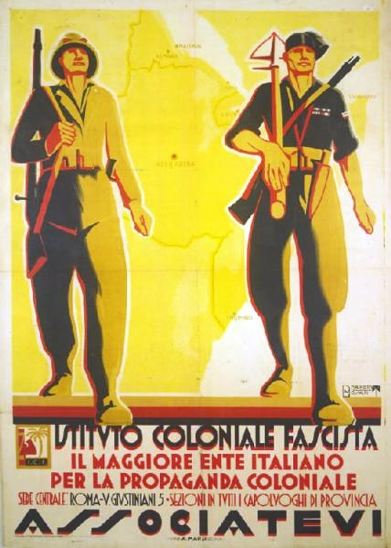
1927- 1935: per una nazione coloniale

Slide 10

Le crociere coloniali
«Bisogna avviare la gioventù in colonia, e la gioventù che lavora, non importa se solo col braccio o solo col pensiero: bisogna che essa riceva impressioni dirette e che si avvicini alla realtà, che in essa si crei lieviti di nostalgia e di curiosità donde possa fermentare il desiderio di conoscere di più e più profondamente le cose appena intravedute, e possano nascere anche stimoli ed impulsi giovanili allo spirito di iniziativa»
Venino, 1928

Slide 11
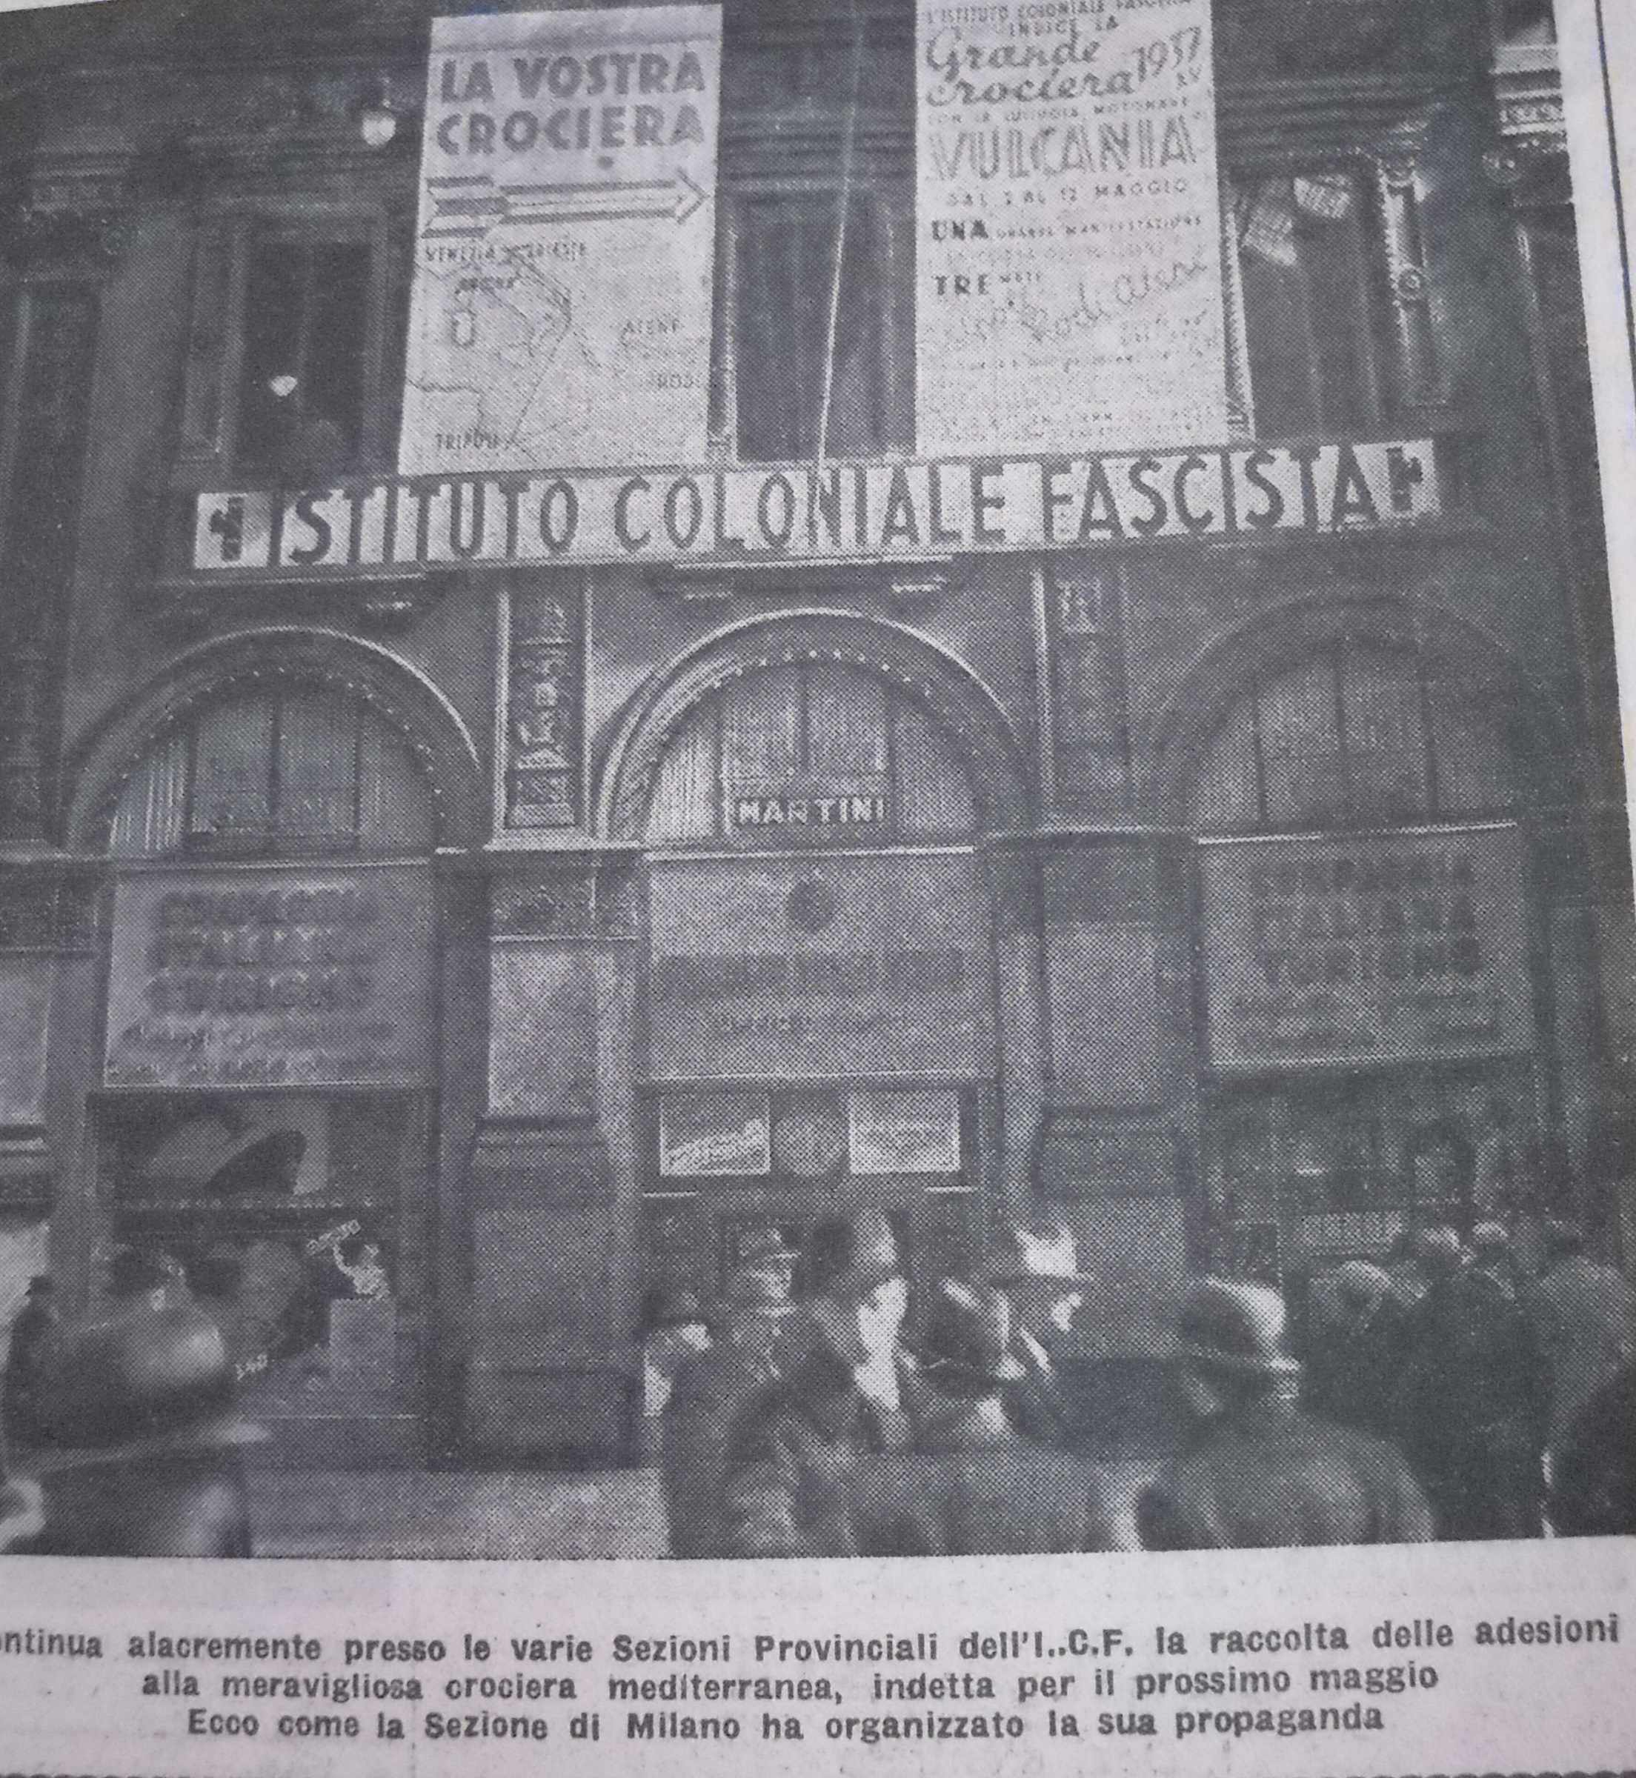
1926: prime crociere in occasione della fiera di Tripoli
1928: viaggi premi per studenti e contadini (i primi visitano Tripoli, le oasi, le città romane di Sabratha e Leptis Magna); i secondi Tripoli e i centri agricoli
1930: viaggi sistematici organizzati coi GUF eICF, diretti a varie categorie professionali. Dal 1932 entrano nell’itinerario anche Cirenaica e Tunisia
1934-35: crociere per tutti, navi più moderne

Slide 12
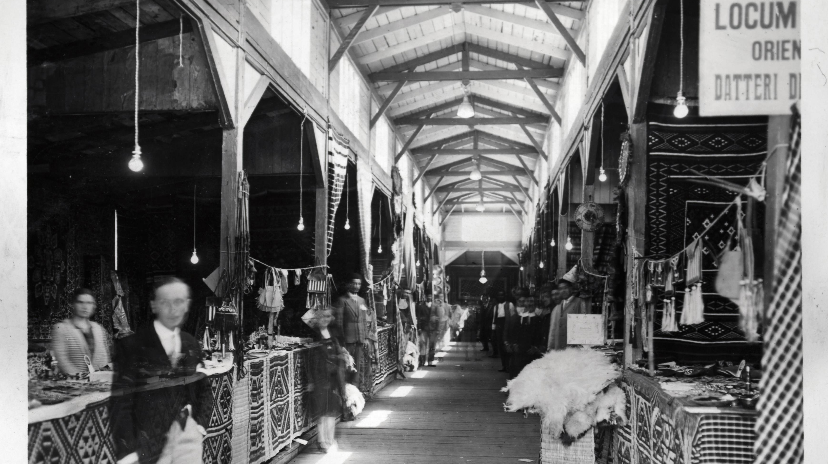
Esposizioni, fiere e mostre

Slide 13
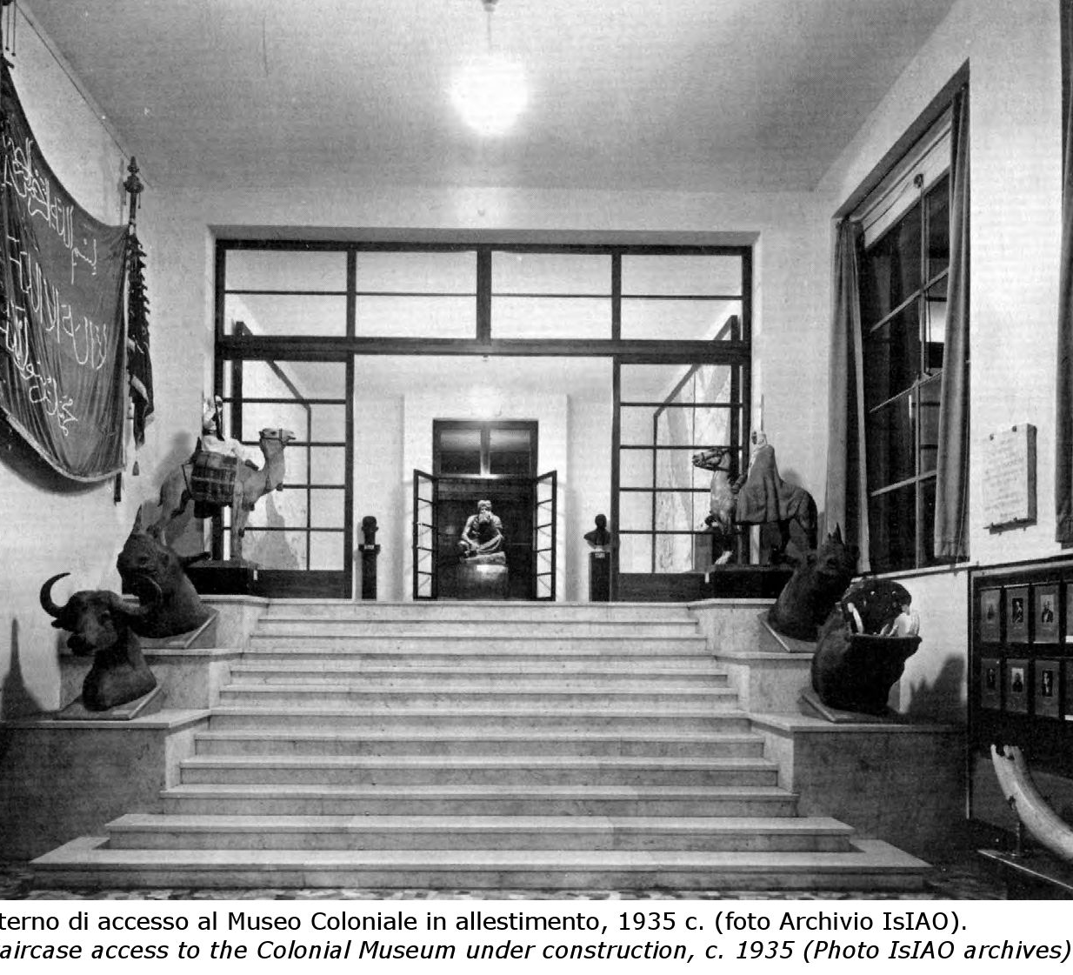
Il museo coloniale
Ma percorriamo con attenzione le varie sale: ecco il piccolo museo coloniale, piccolo eppur quanto prezioso! Qui barbare zagaglie, acuminati pugnali, vecchie armi da fuoco ed esemplari tipici della fauna africana, si fondono in un armonico senso esotico. […] Armi rozze e barbare, cimeli venerandi, vecchie fotografie ingiallite dal tempo. […] morbide pelli di felini ravvivano le bianche pareti solcate dai trofei selvaggi di lance, pugnali ecc. […] Passiamo al museo merceologico, non senza aver contemplato la piroga indigena donate da Georg Zenker dopo i suoi viaggi nel Gabon e nella Guinea. Tutti i prodotti africani sono catalogati ed esposti con la massima cura. Osserviamo anche tipici esemplari dell’arte e dell’industria indigena
(G. Fenin, La Società Africana d’Italia, in “Africa Italiana”, aprile 1941,pp. 25-29)

Slide 14
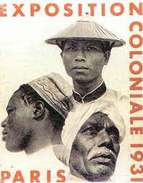
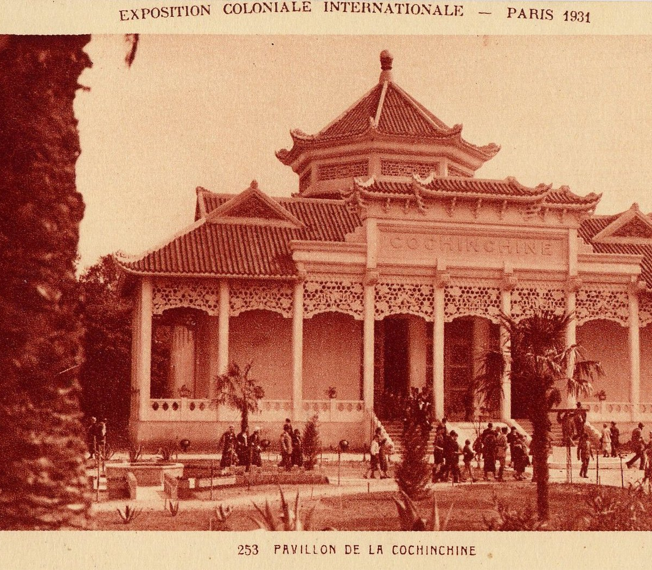

Slide 15
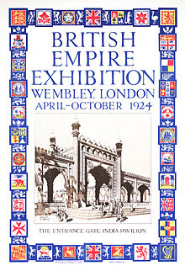
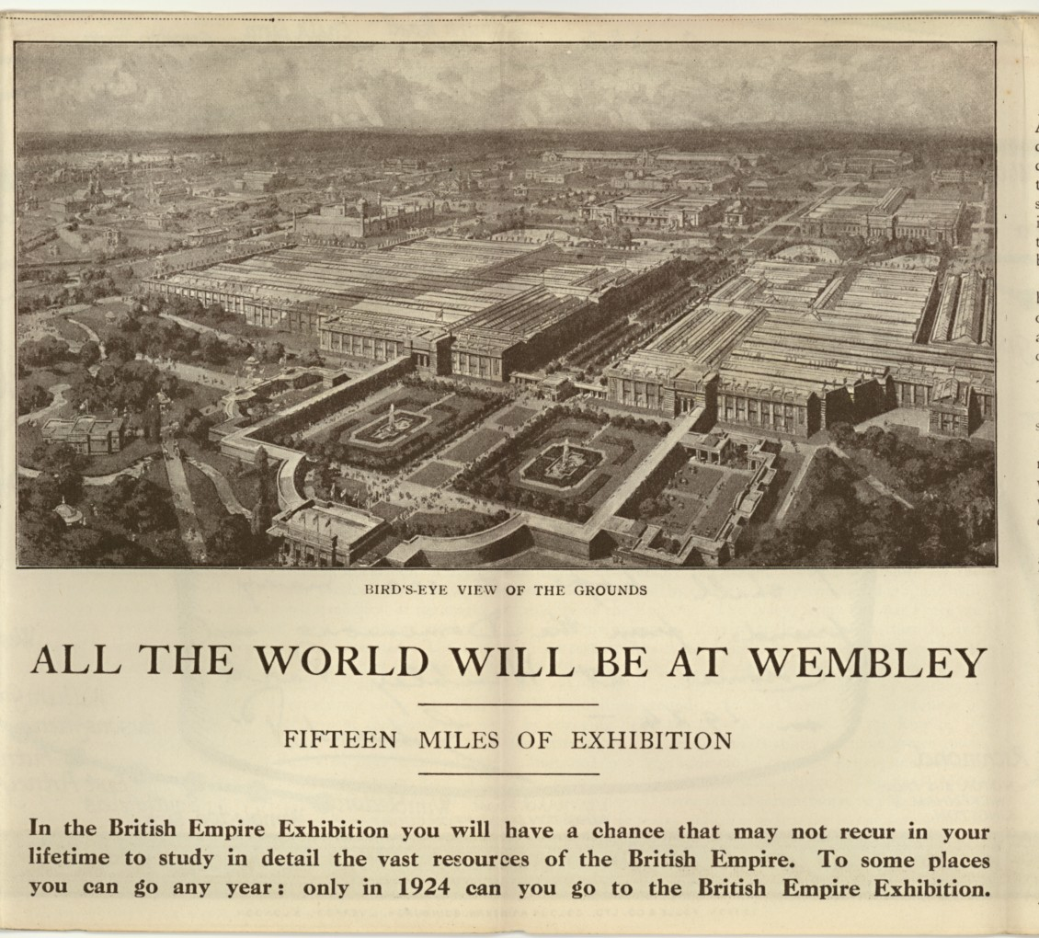

Slide 16
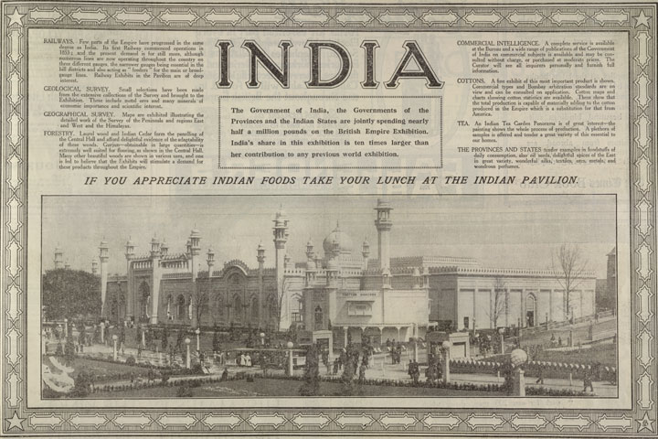

Slide 17
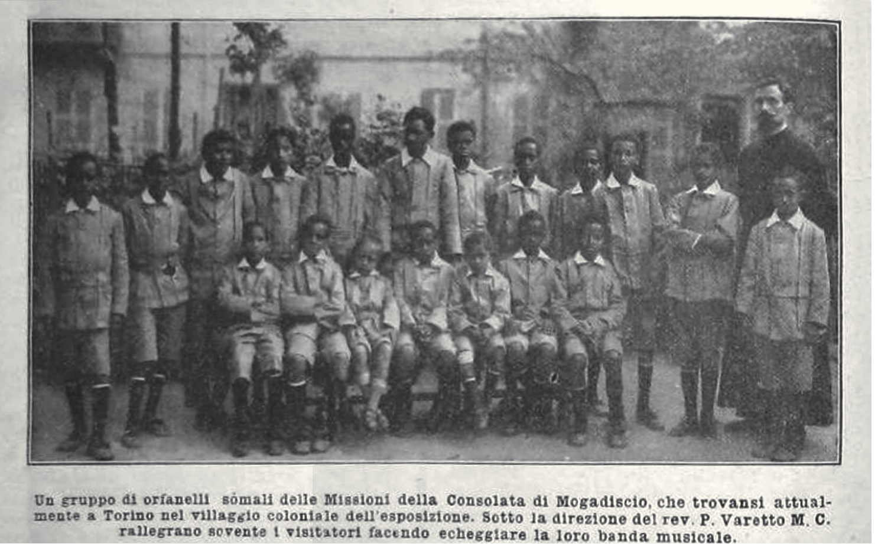

Slide 18
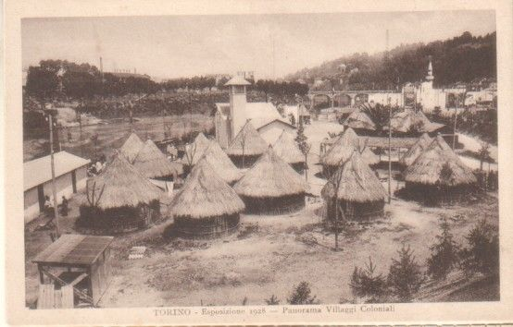
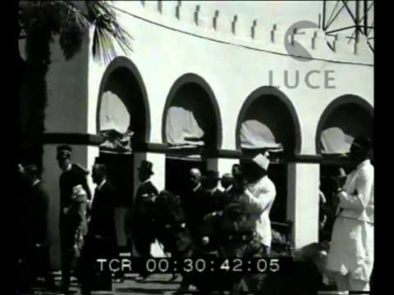
L’esposizione coloniale di Torino

Slide 19
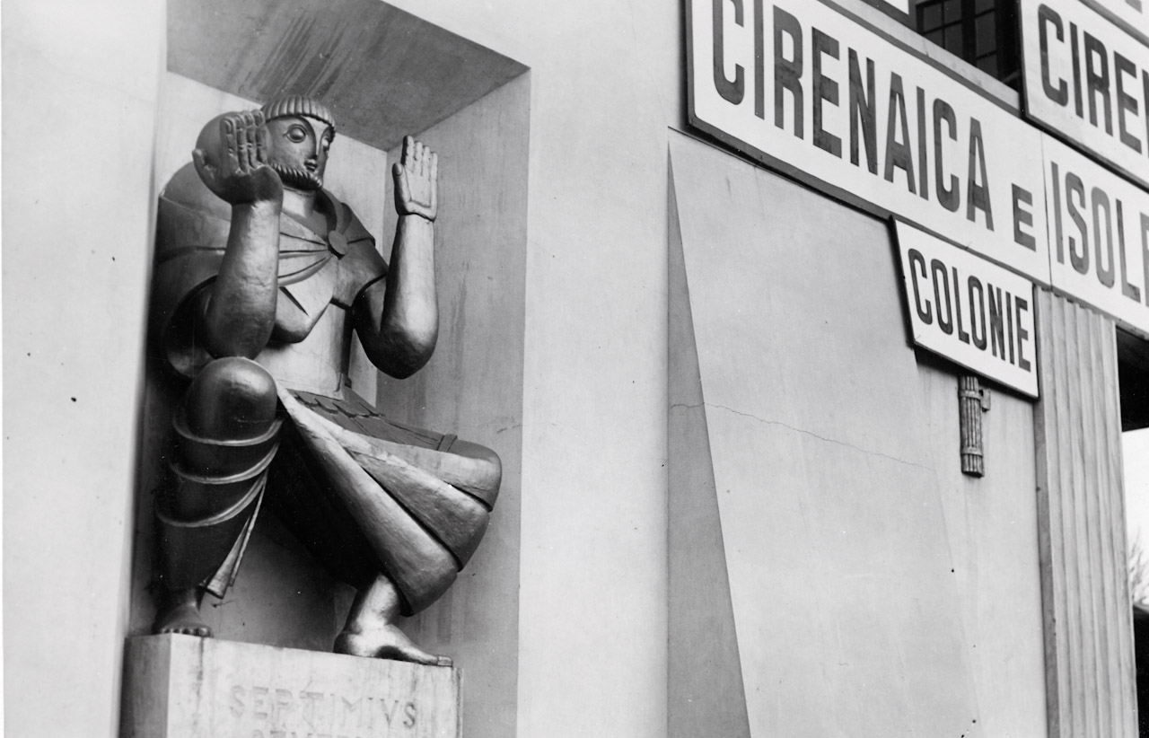
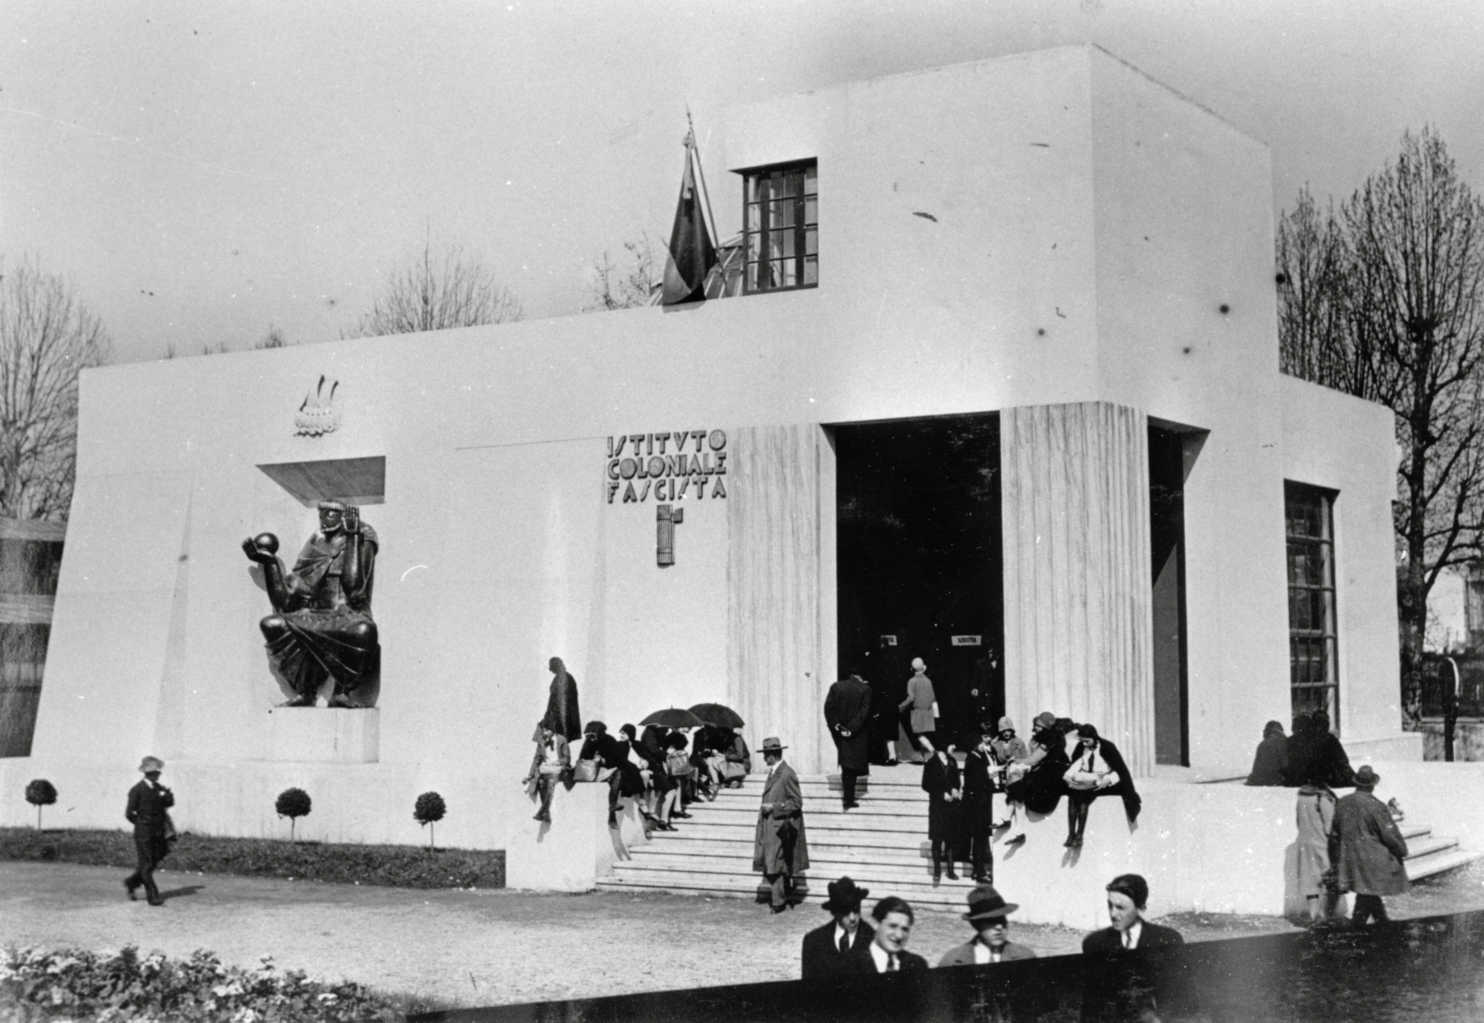
Il padiglione alla fiera di Milano

Slide 20
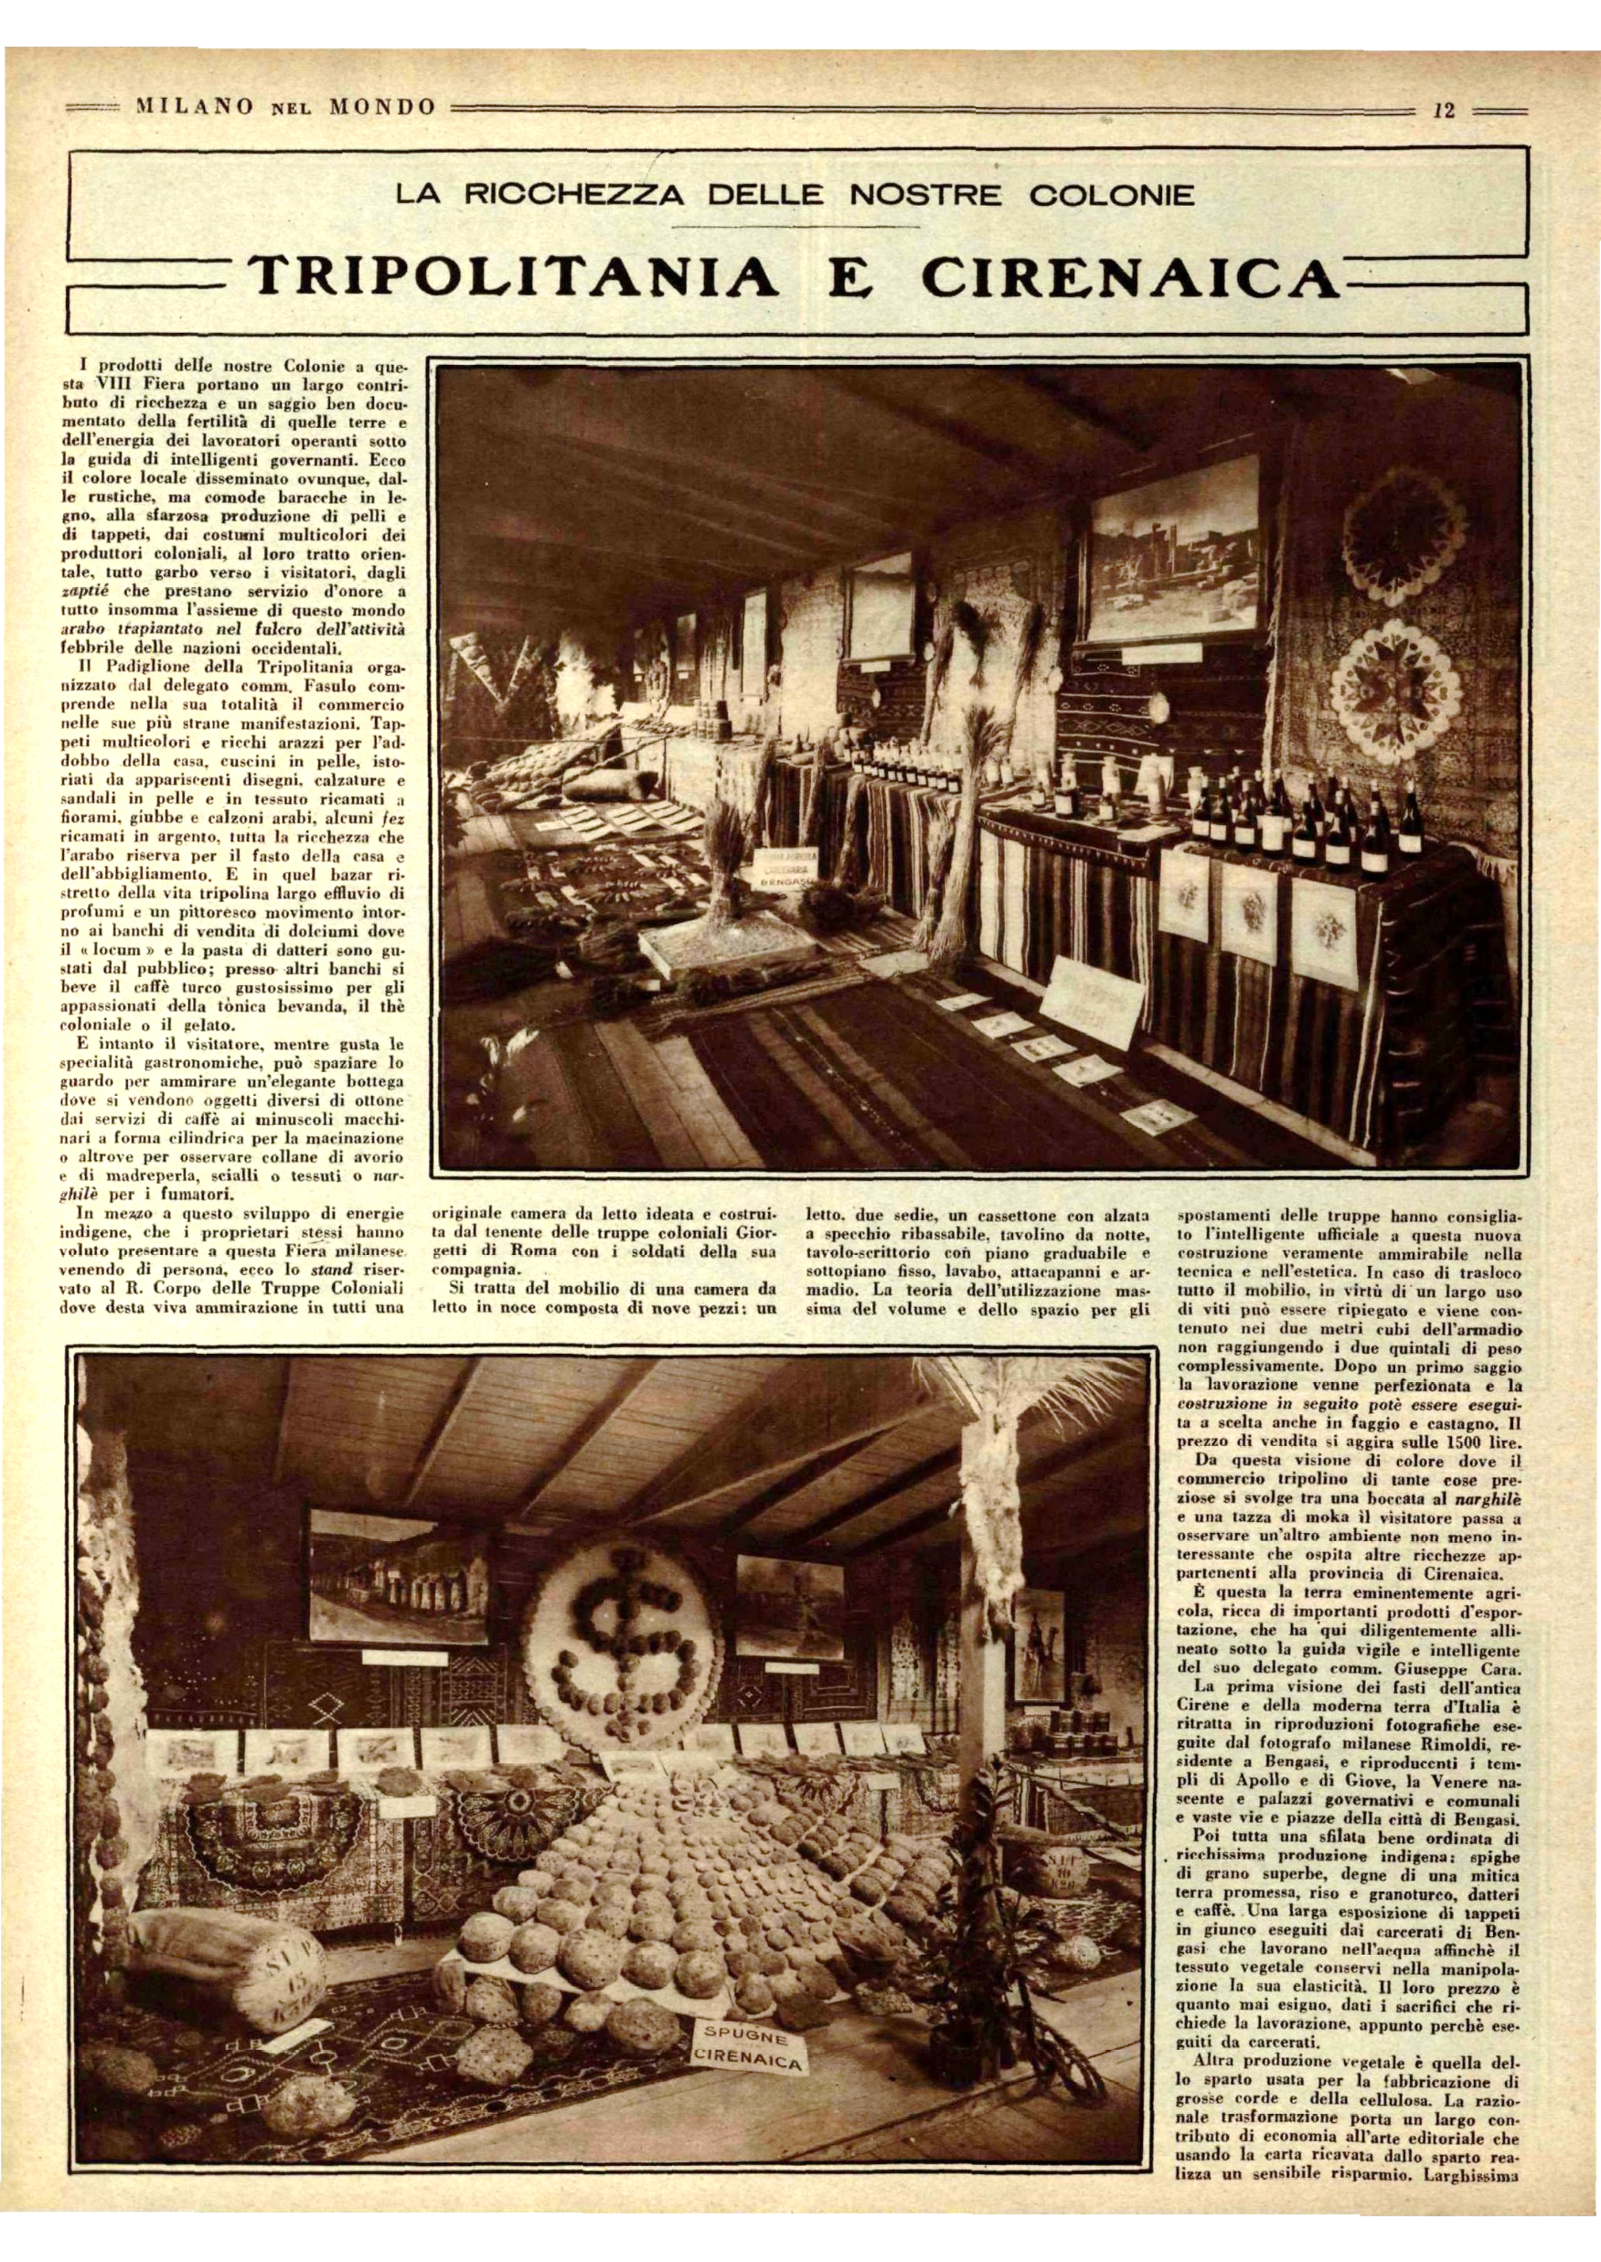
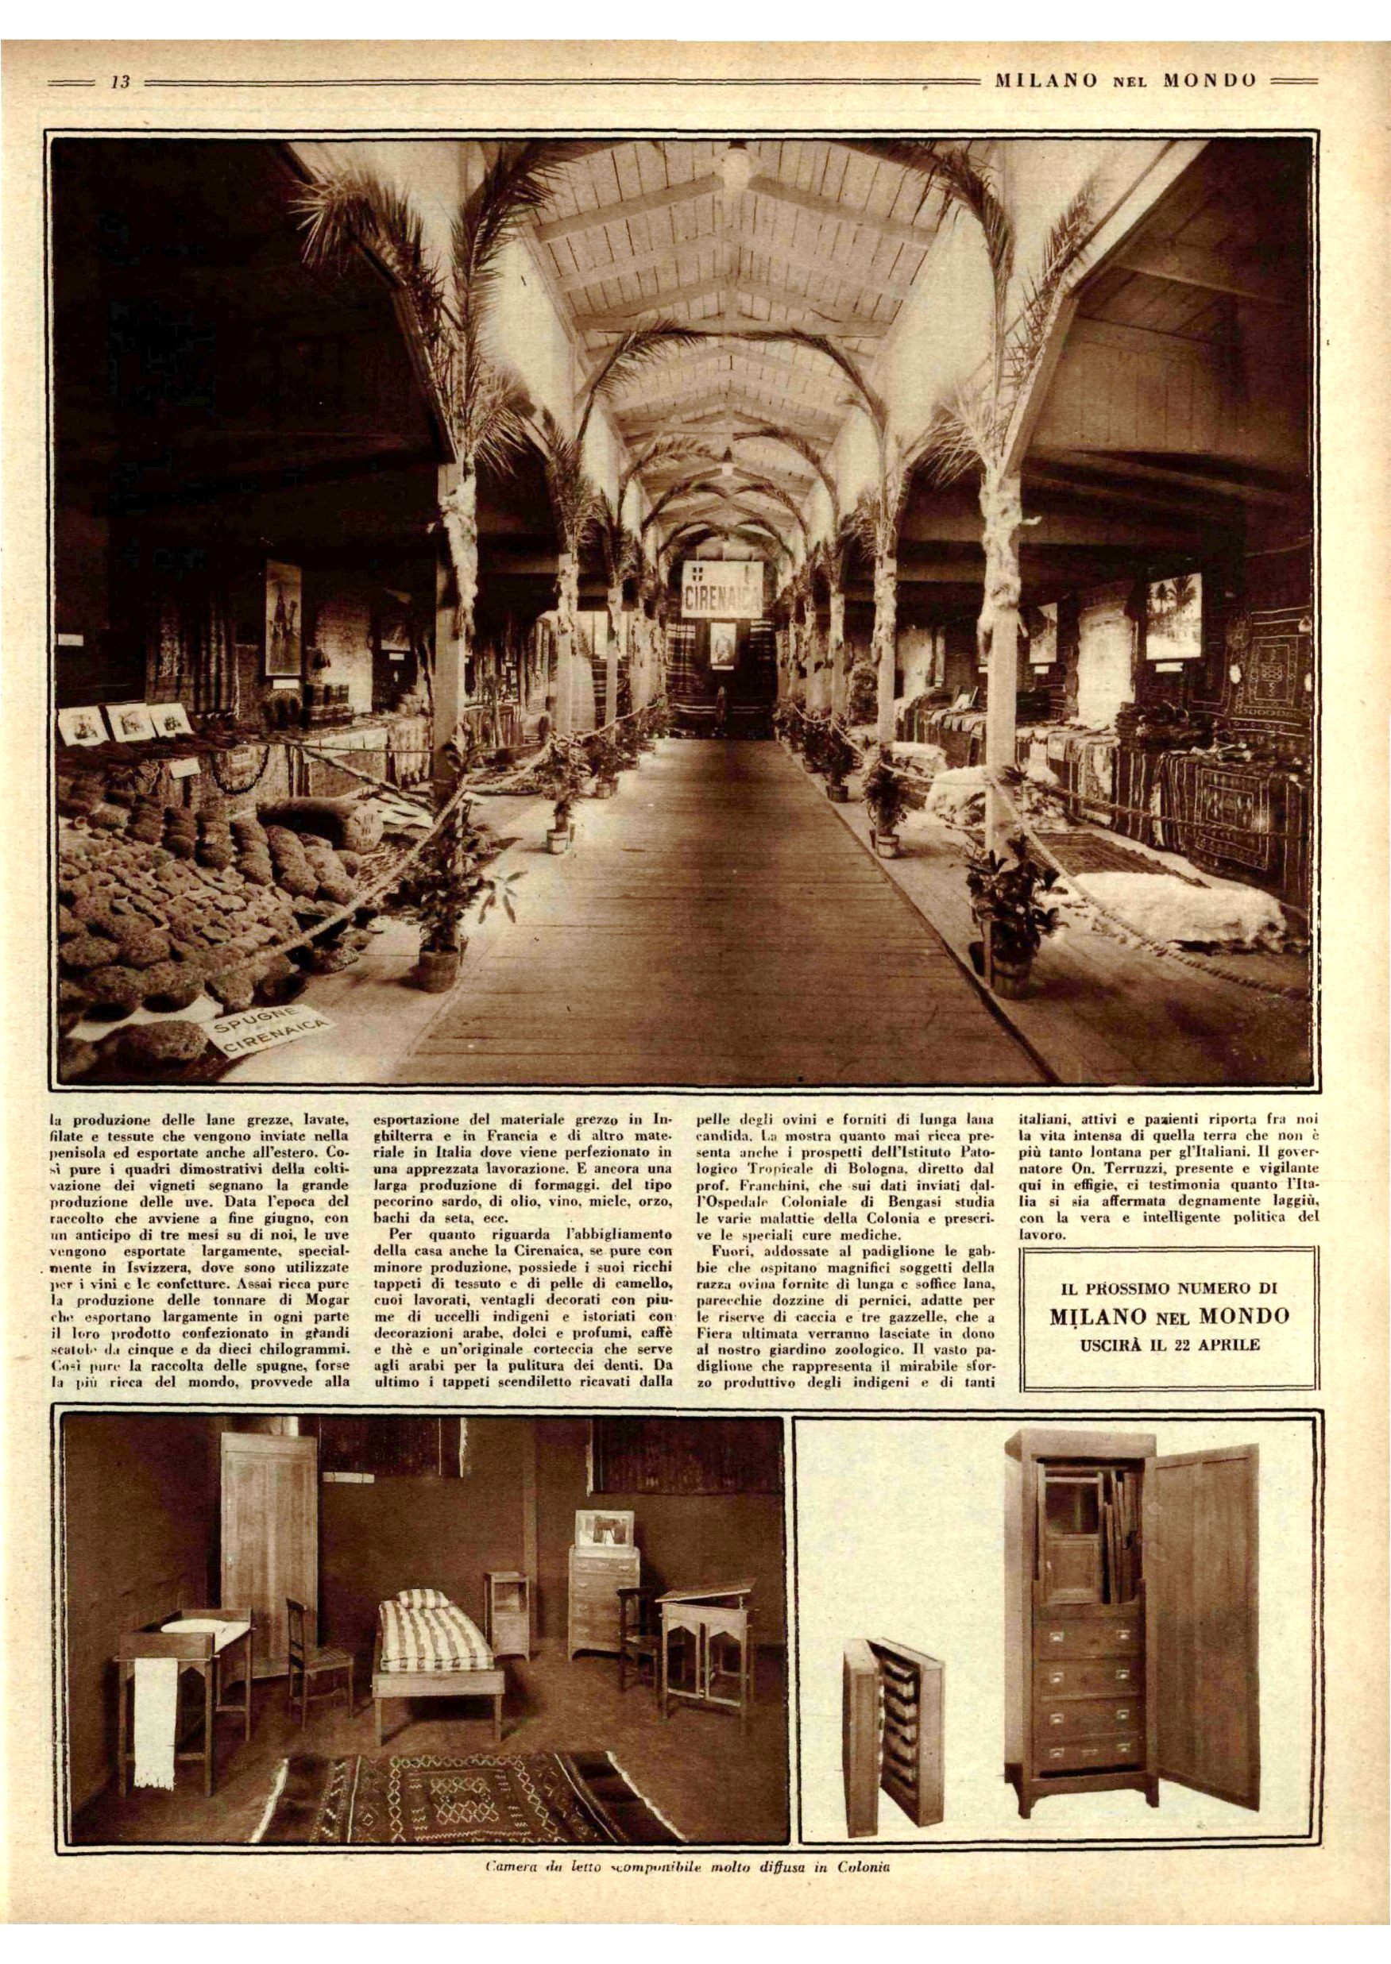

Slide 21
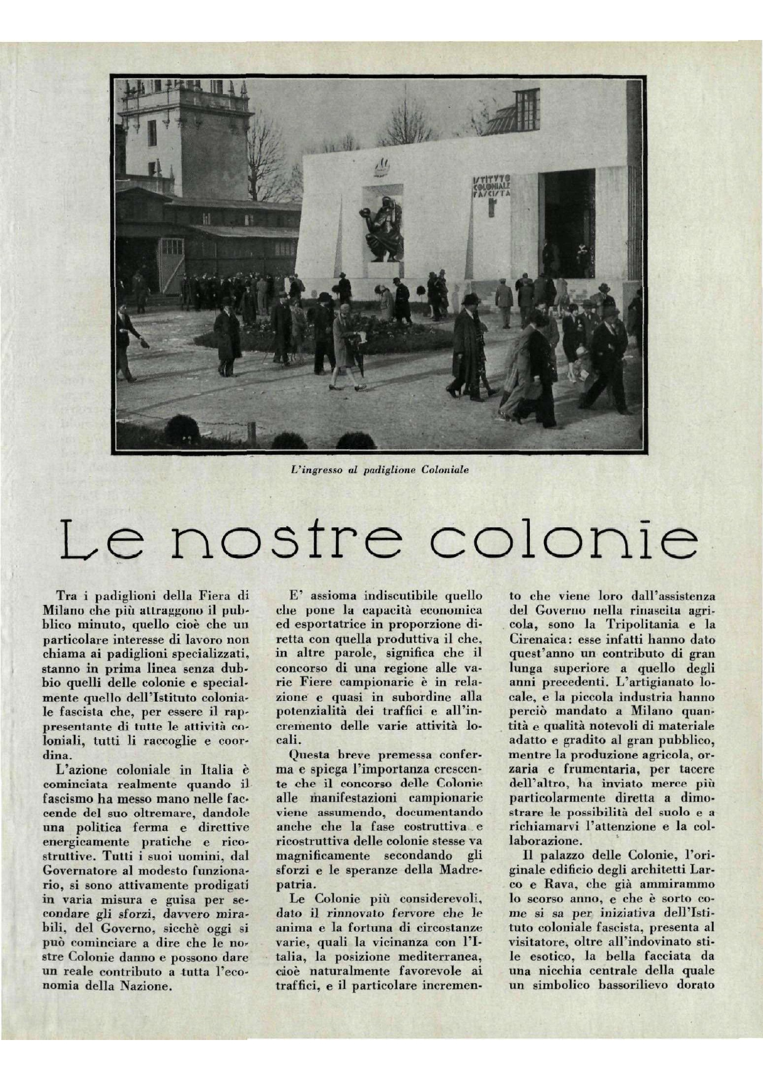
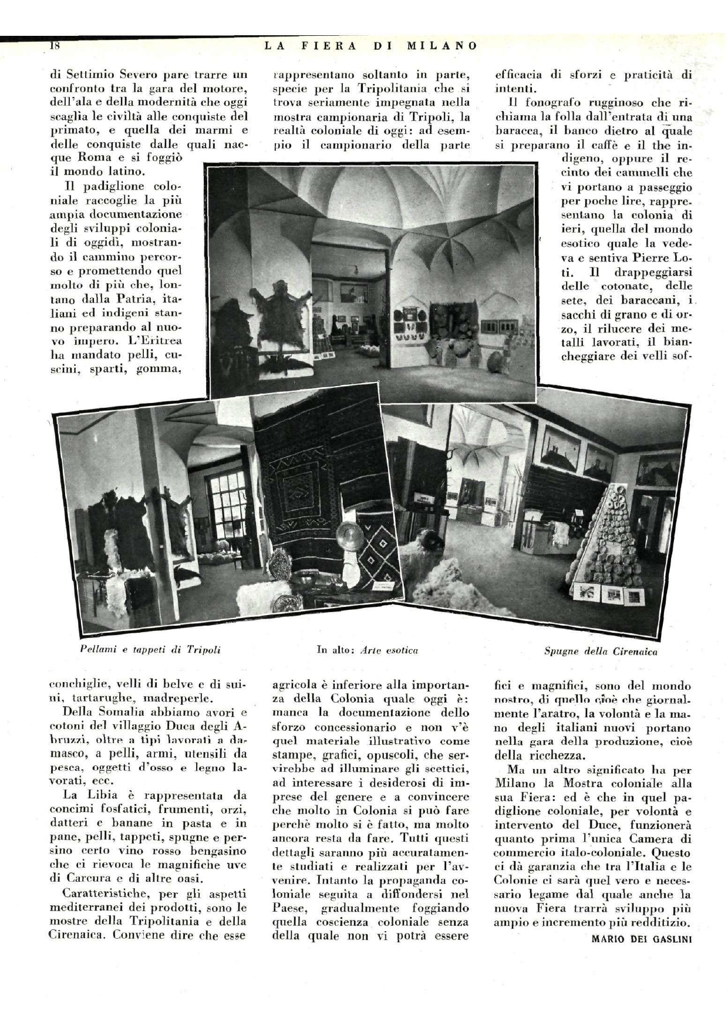

Slide 22
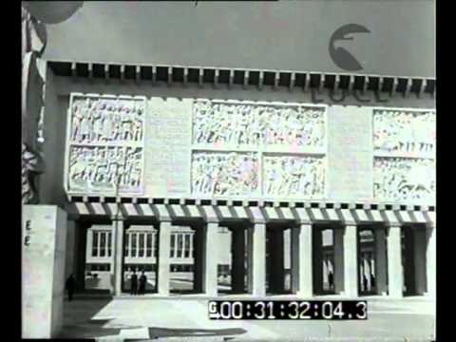


Slide 23
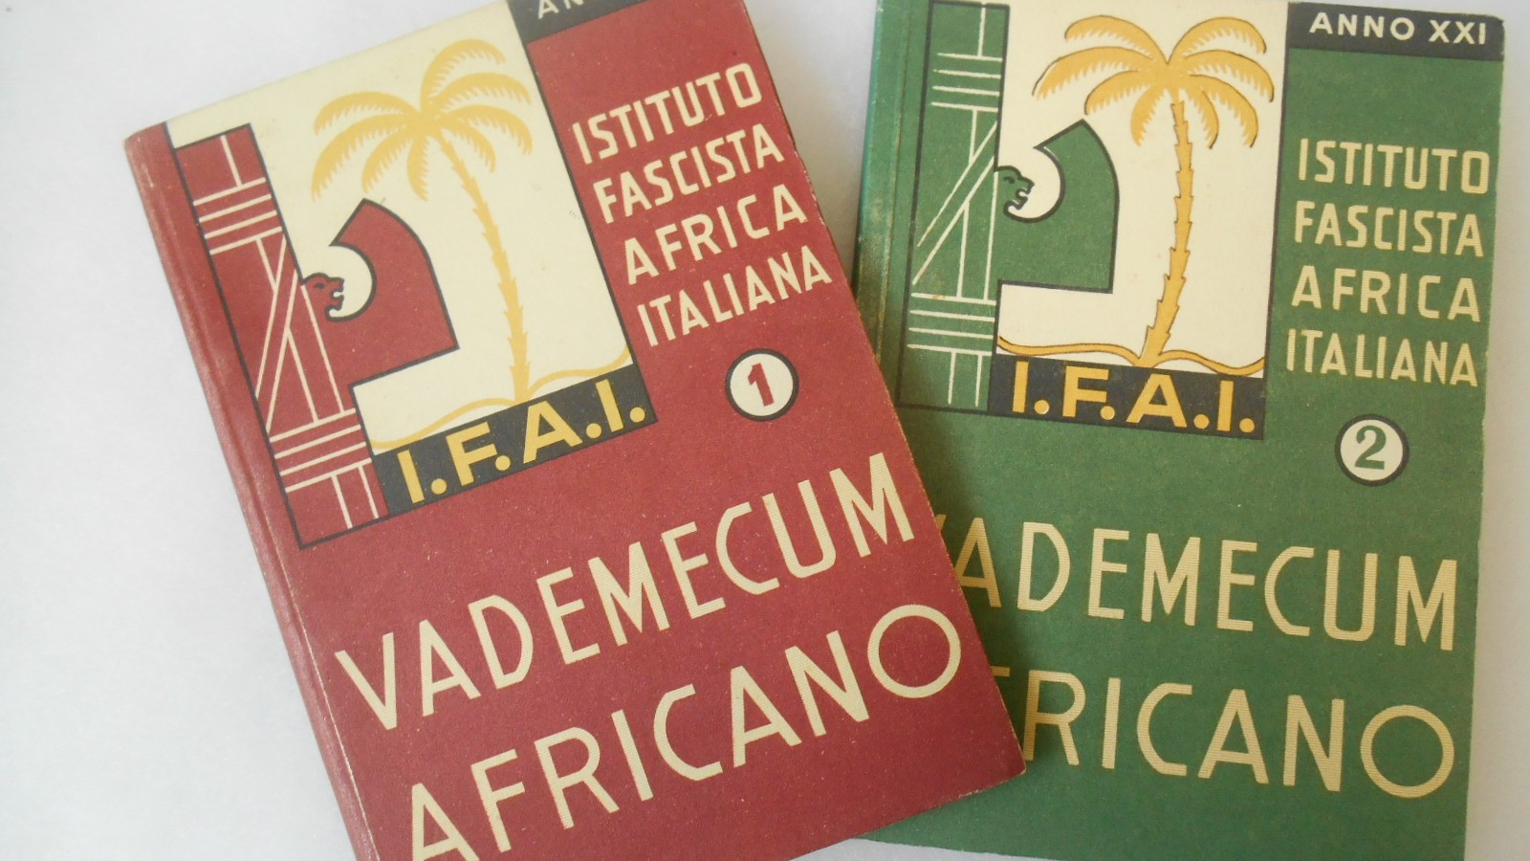
1936 -1941
SUL PIANO DELL’IMPERO

Slide 24
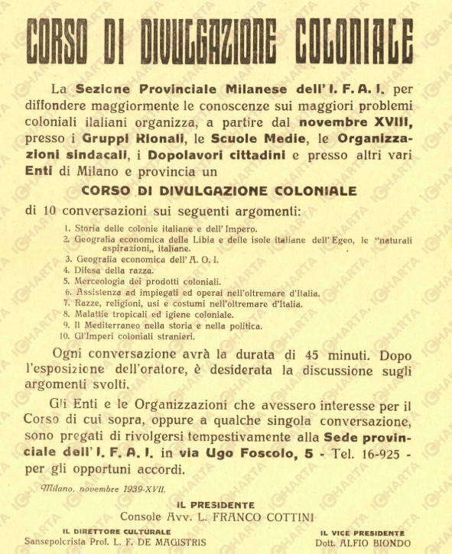
I corsi di cultura coloniale
Iniziano come lezioni nel corso della guerra d’Etiopia
Dimensione provinciale
«Moralmente gratuiti»

Slide 25
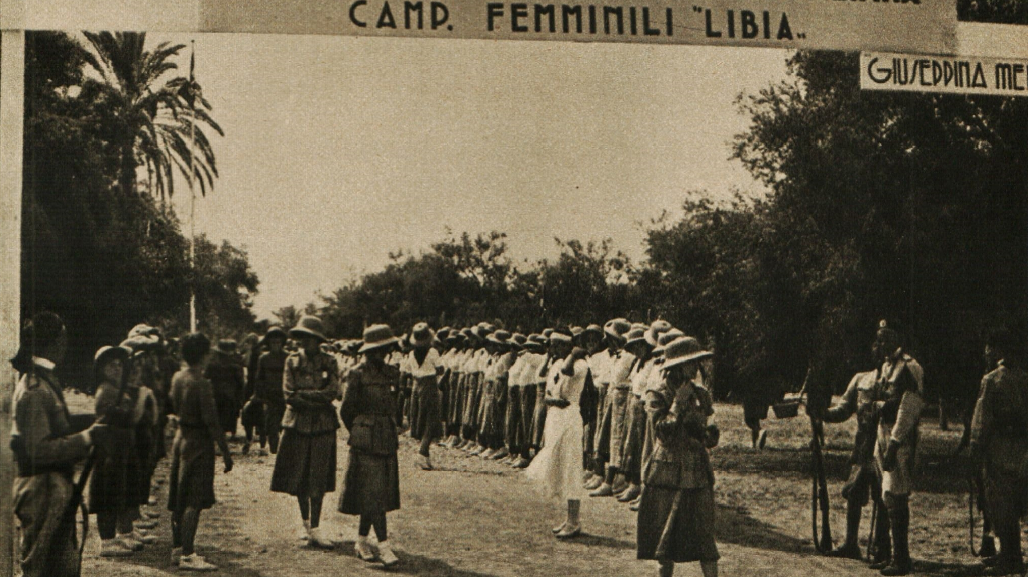
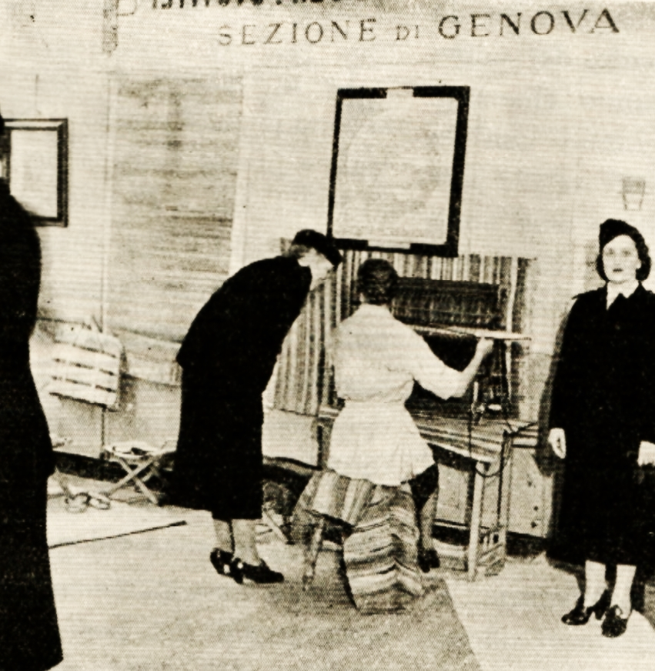
Corsi di preparazione femminile alla vita coloniale.
Insegnamenti: corsi sull’arredamento e igiene della casa, culinaria, lavorazione dei latticini, confezione del pane, tecnica casalinga, artigianato, cura dell’orto e del giardino

Slide 26
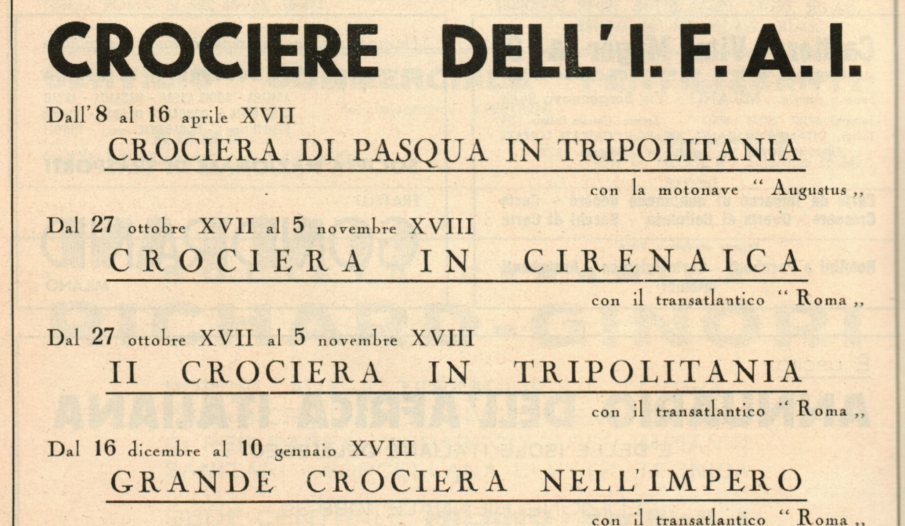
Le nuove crociere
Classe unica ma di lusso
Non più viaggi premio ma vacanze
Prezzi più alti

Slide 27

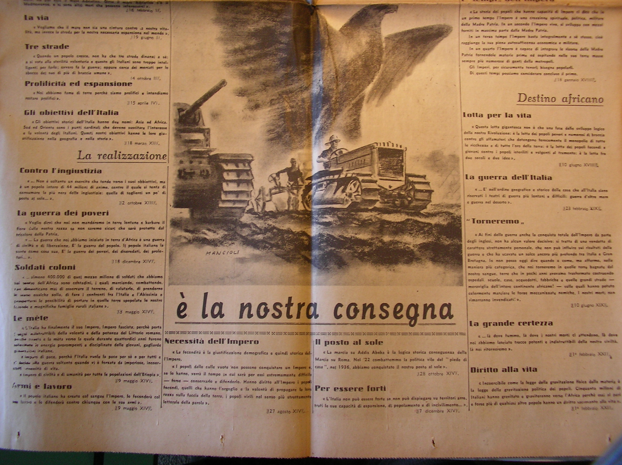
La fine dell’impero….

Slide 28
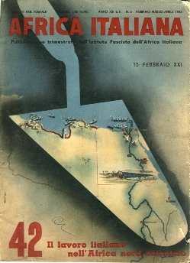

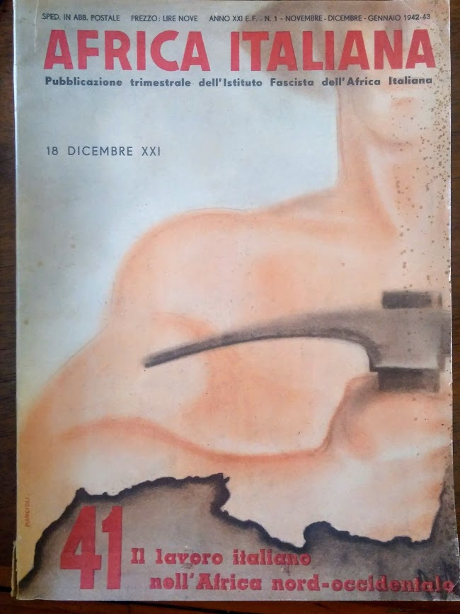
…e l’inizio del mito

Slide 29
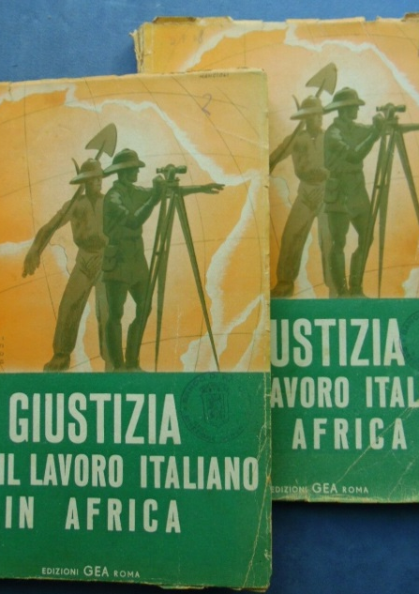
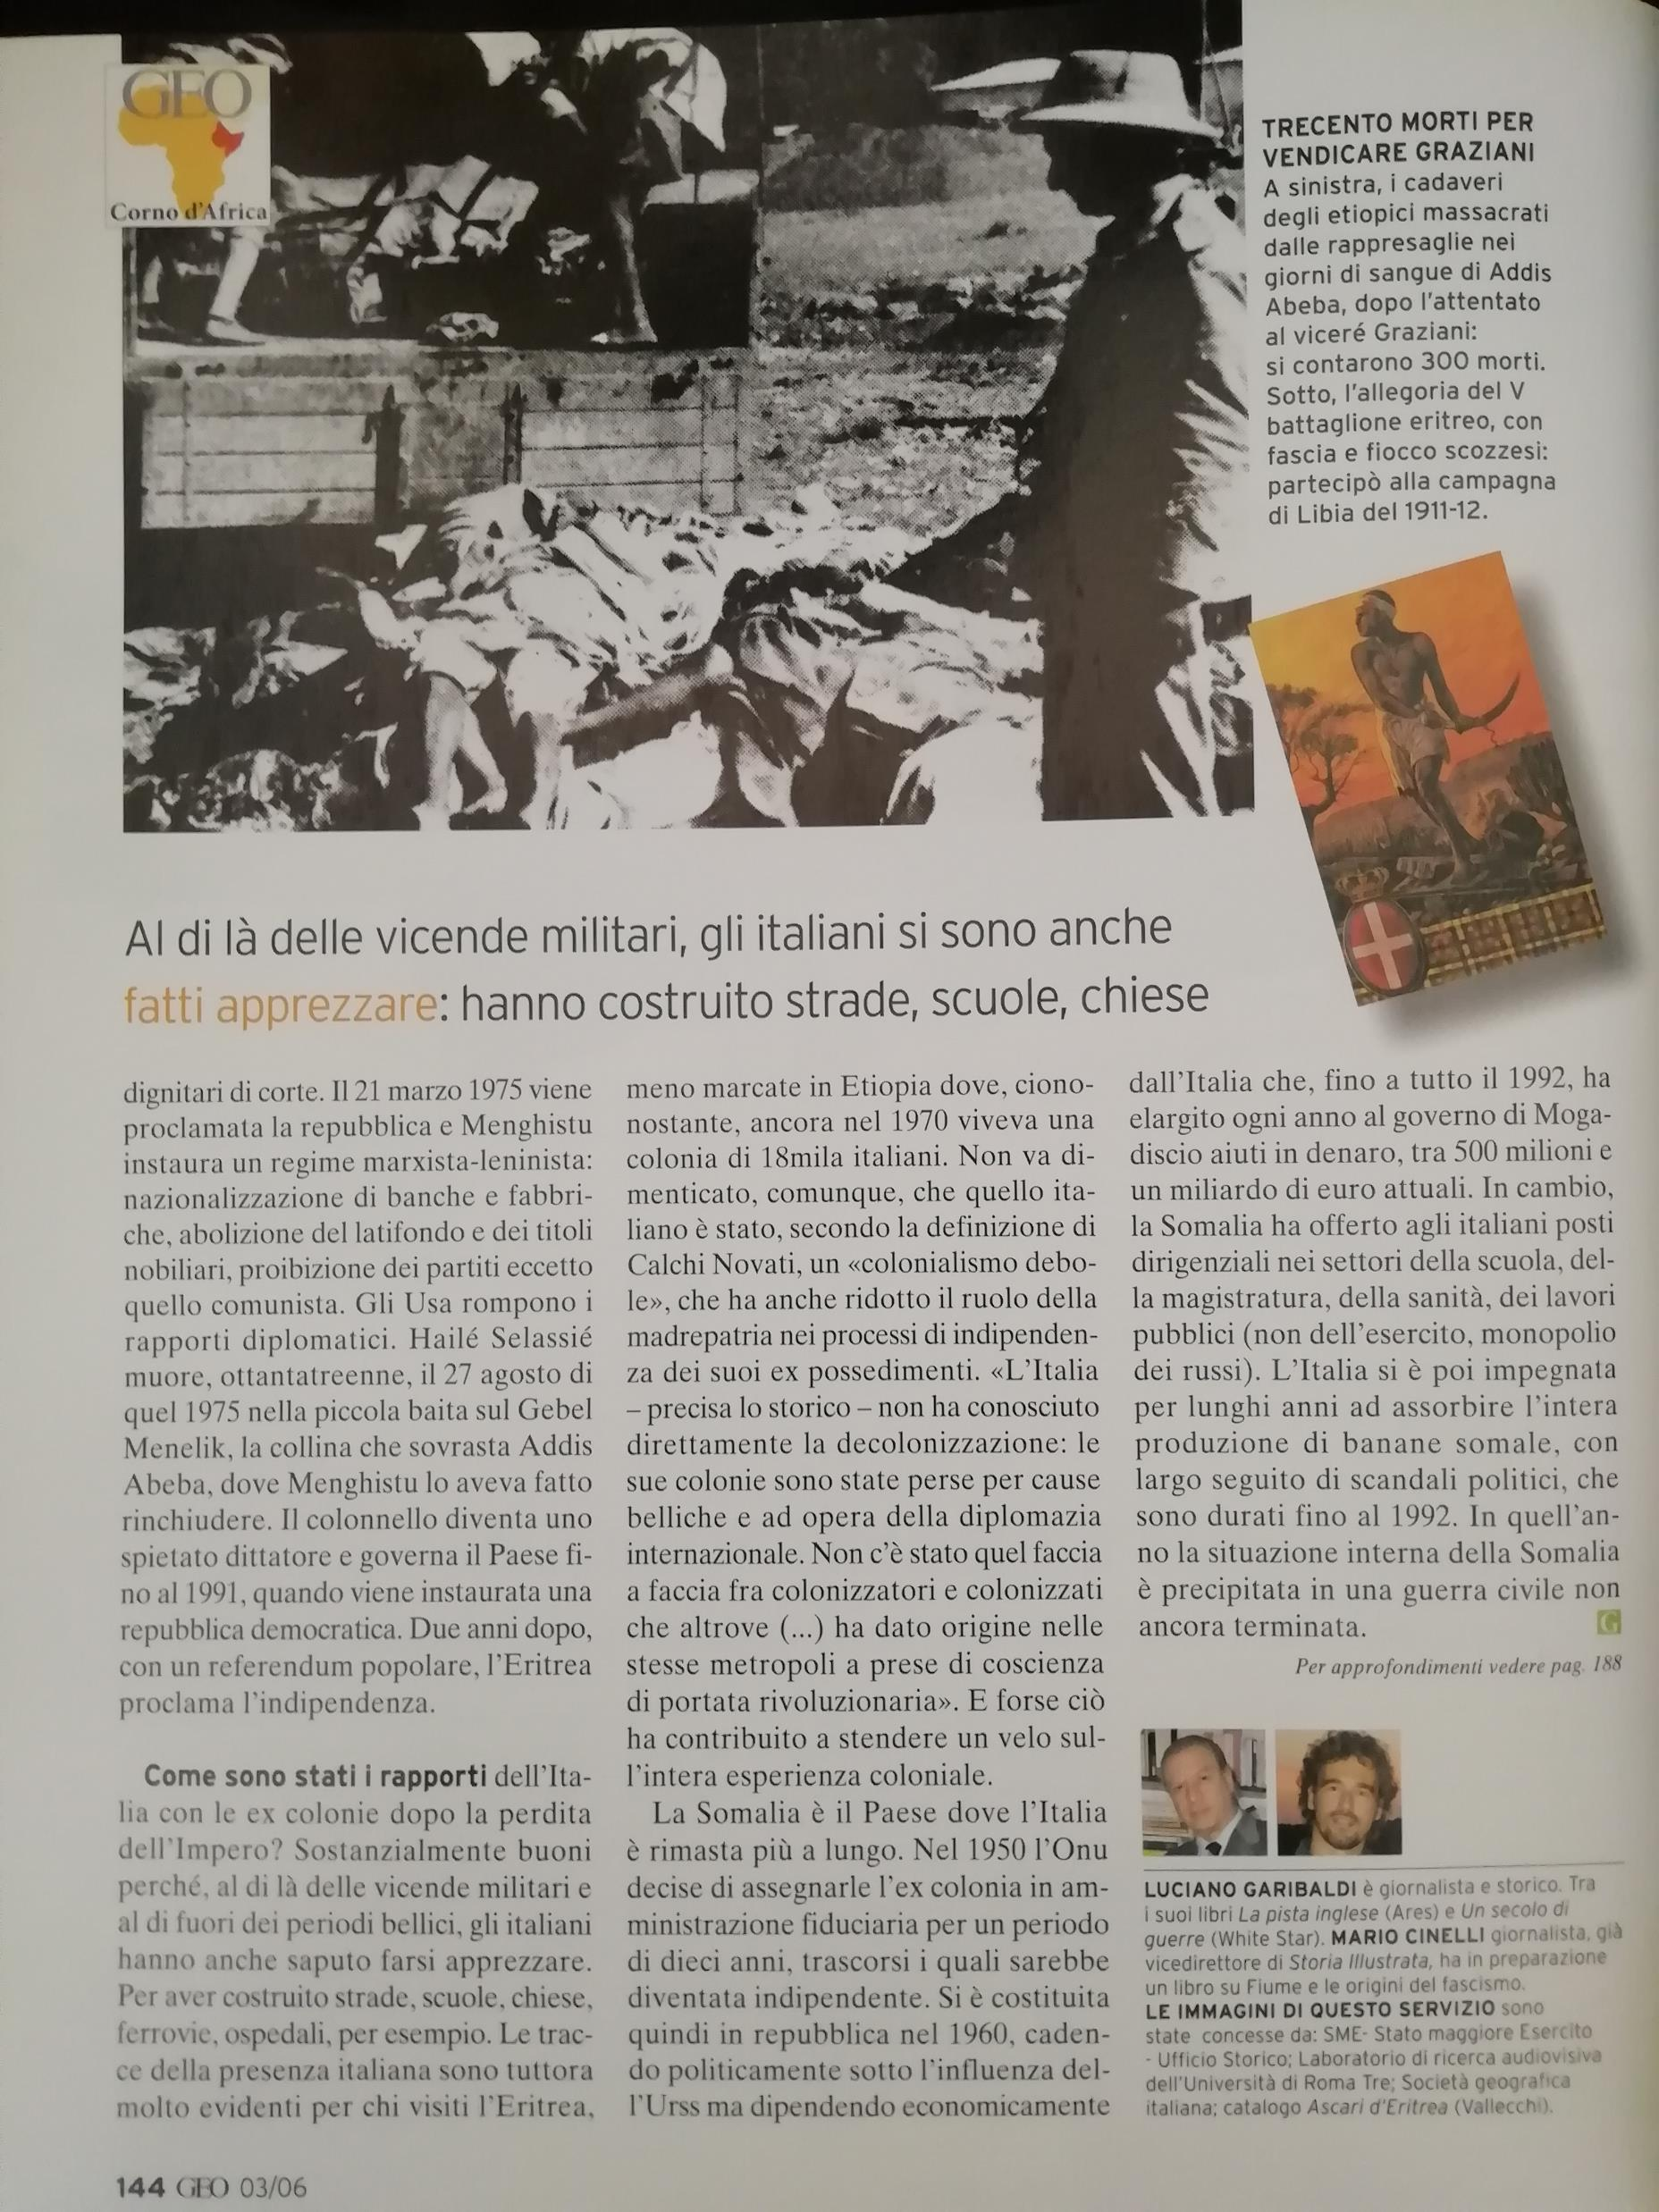

2006
1958
1956

